Slide 1
本資料の二次利用の制限
本資料の全体または一部を他の資料へ転用する際は、事前に作成元の承認を得てください。
パワーポイント資料の編集に関する注意事項
1. グループ化されたオブジェクト
本資料内の画像および図版は、意図的にグループ化されています。
2. レイアウト
スライドデザインおよびレイアウトは統一のため固定しています。
3. フォント・文字サイズ
読みやすさとブランド統一のため、フォントや文字サイズを指定しています。
4. スライドマスター・テンプレート
スライドデザインおよびレイアウトは統一のため固定しています。
本資料に掲載されている画像・イラスト・アイコン・スライドレイアウト・サイズ・形状の改変を行った場合、
デザインや配置が乱れる場合があります。

Slide 2





けんこうマイレージアプリ 設定手順
STEP
STEP
STEP
STEP
STEP
１
２
３
４
5
データ連携
歩数が連携できてるか
確認する
けんこう
マイレージアプリの
インストール
ヘルスコネクトの
インストール
Google fitのインストールとヘルスコネクトの同期
けんこうマイレージと
ヘルスコネクトの連携
けんこうマイレージと
Fitbitの連携
・けんこうマイレージアプリのインストール ・・・ 3P
・Google fitのインストールとヘルスコネクトの同期 ・・・10P
・ヘルスコネクトのインストール ・・・・・・・・・・・ 8P
・データ連携（ヘルスコネクト / Fitbit）・・・・・・・・・・・・・・・・14P
・歩数が連携できているか確認する・・・・・・・・・・・・・・・・・・・・24P
2

Slide 3
けんこうマイレージアプリをインストールする
3

Slide 4

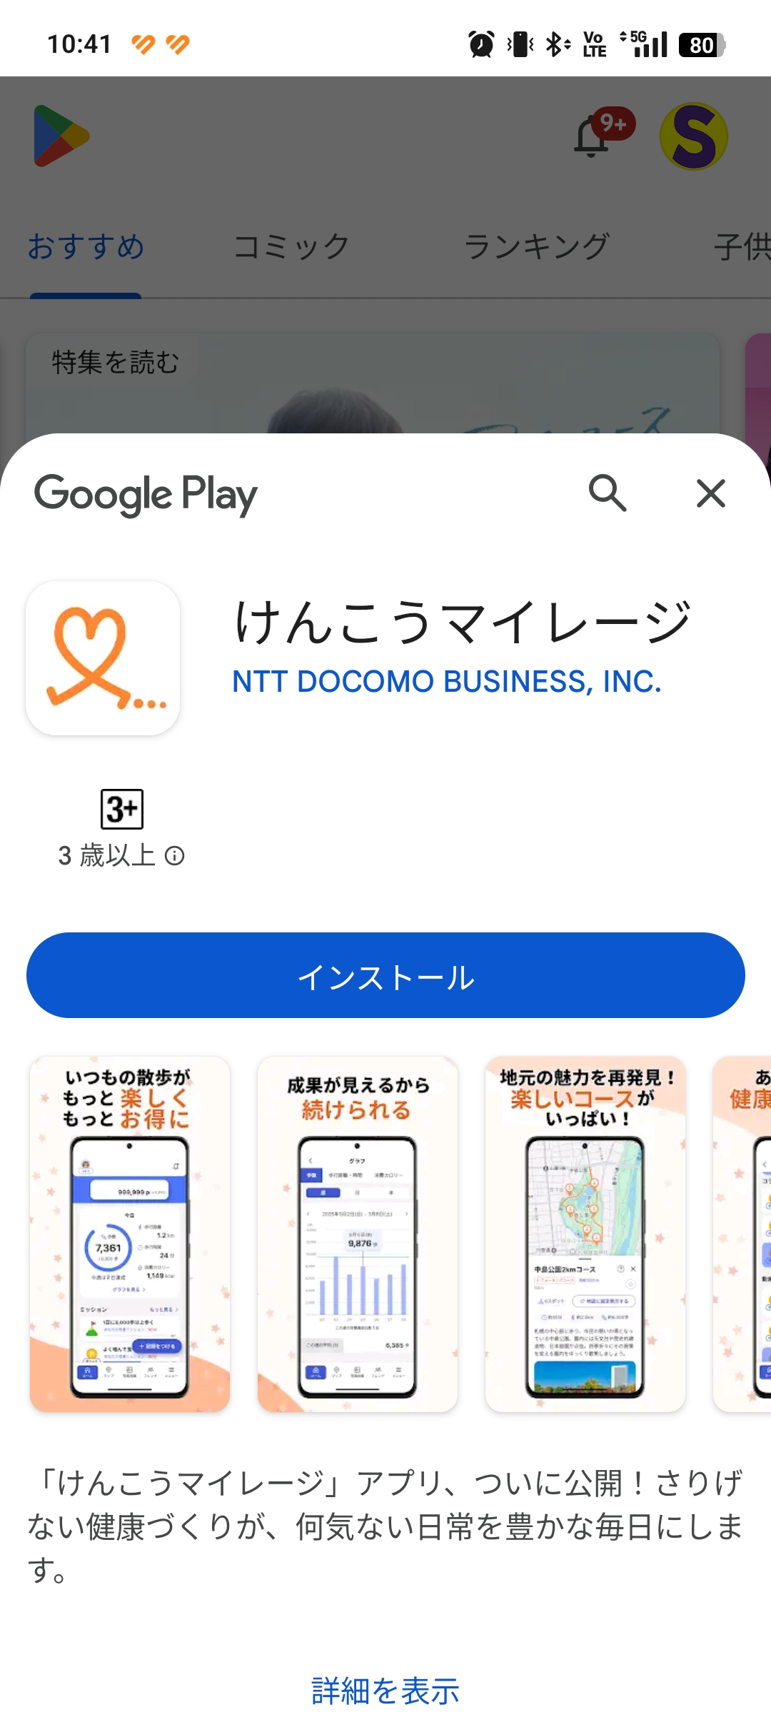
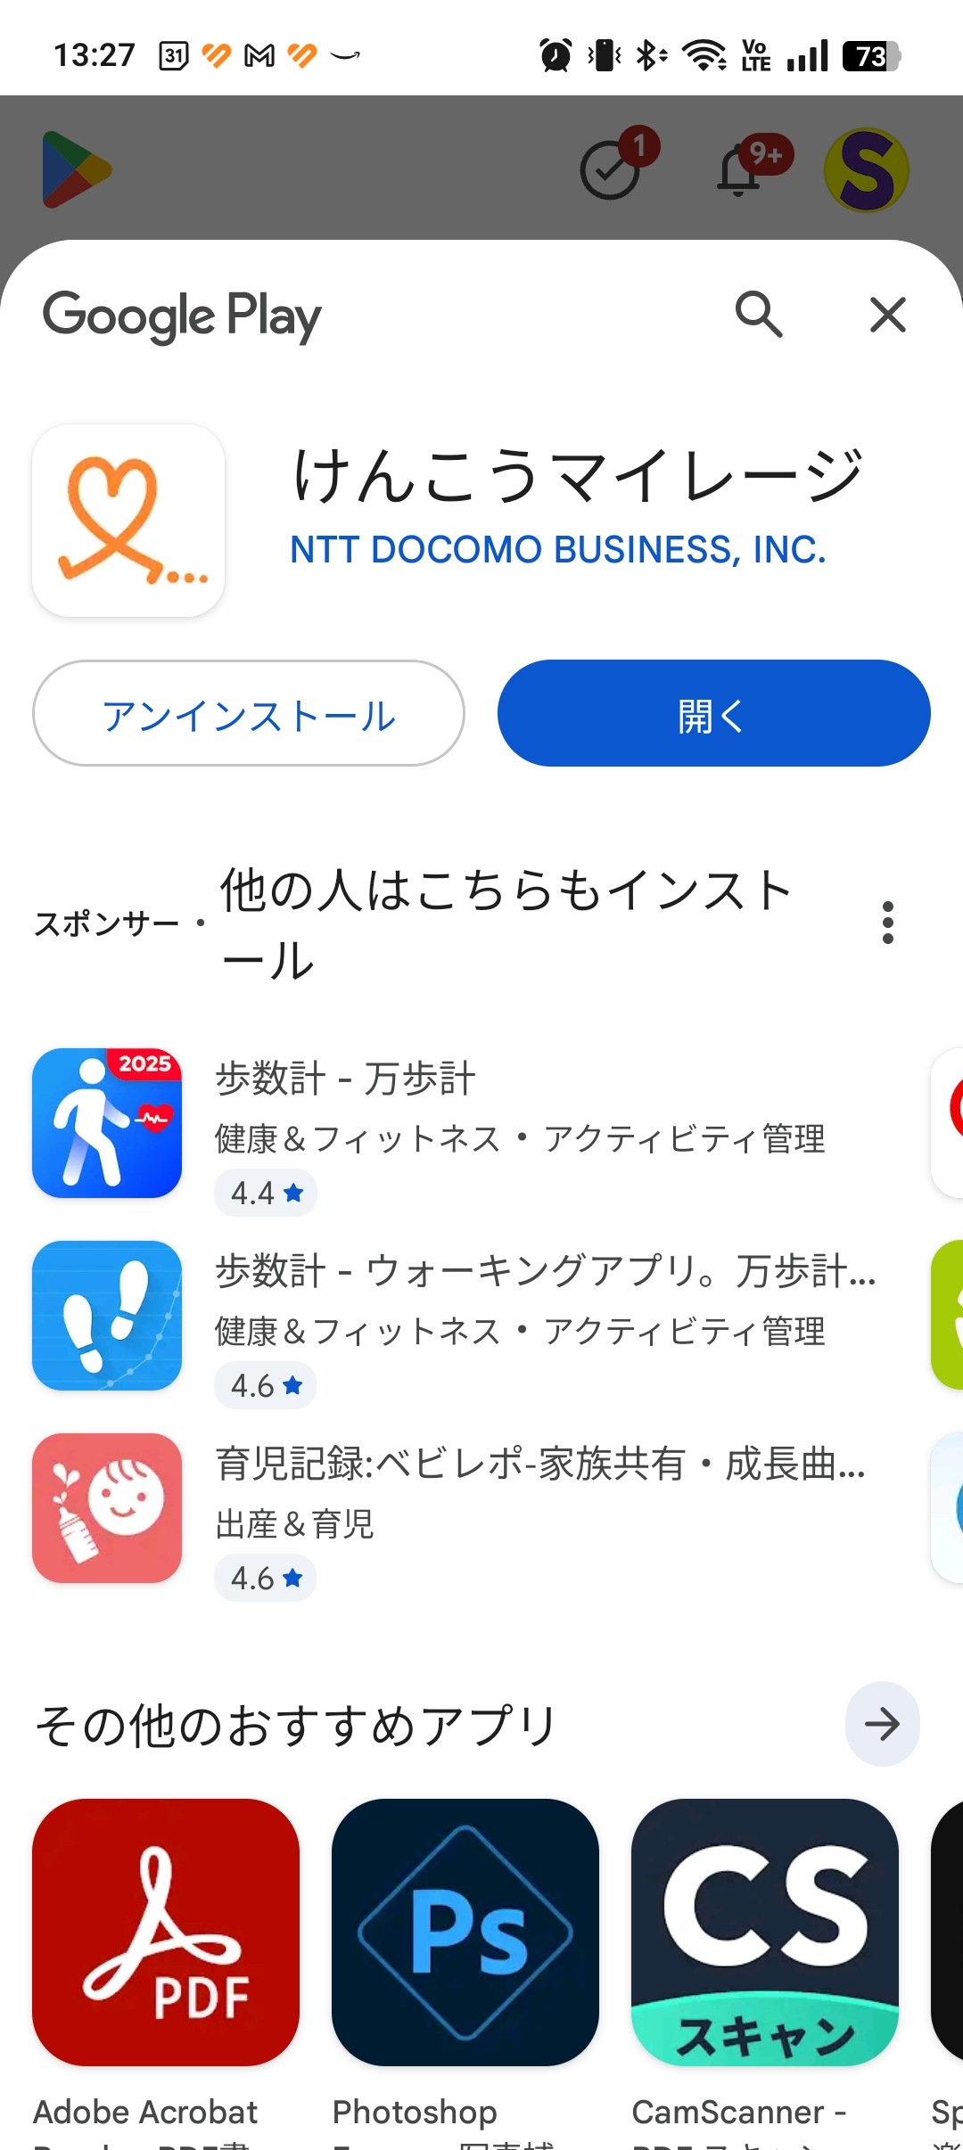

STEP
けんこうマイレージアプリをインストールする
１
カメラアプリで
二次元バーコードを読み込む
「Google Play」 を選択
「インストール」を押す
「開く」を押す
4

Slide 5
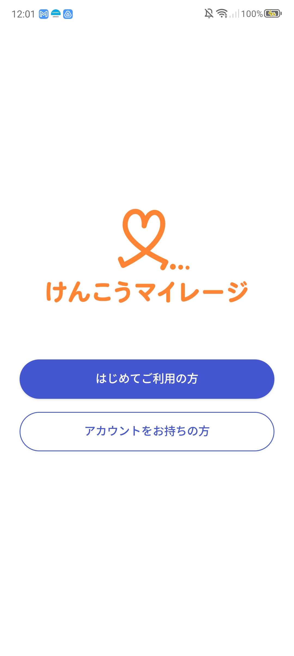
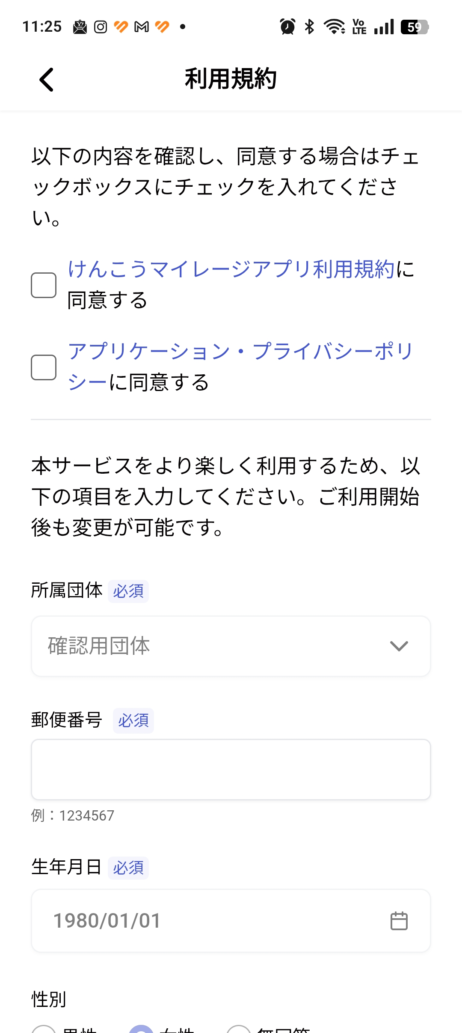
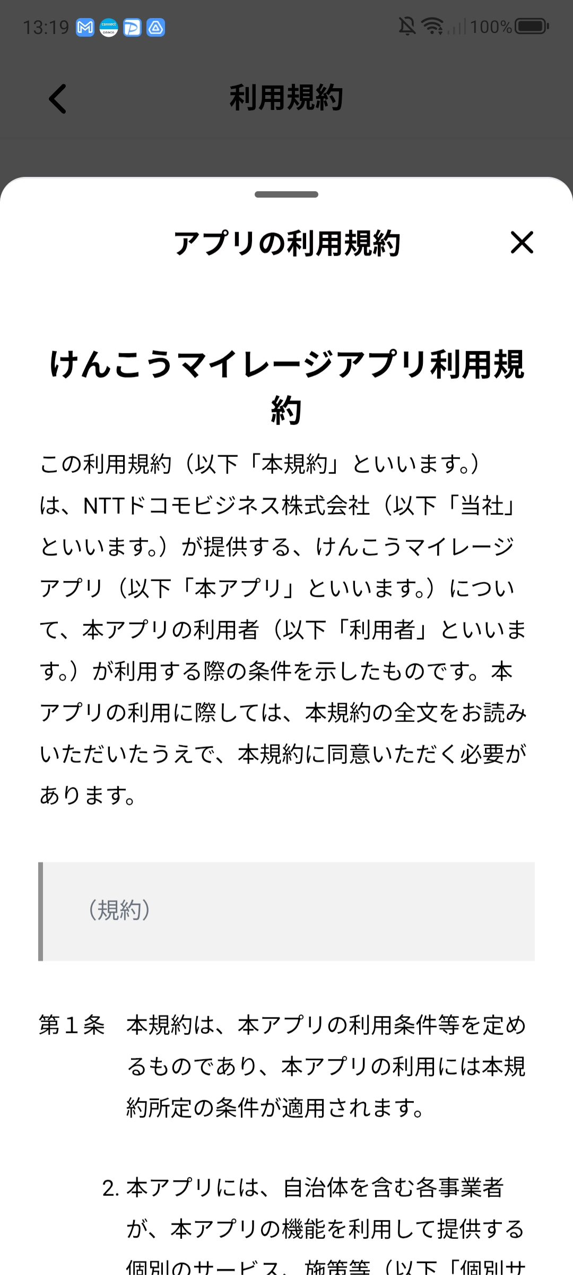
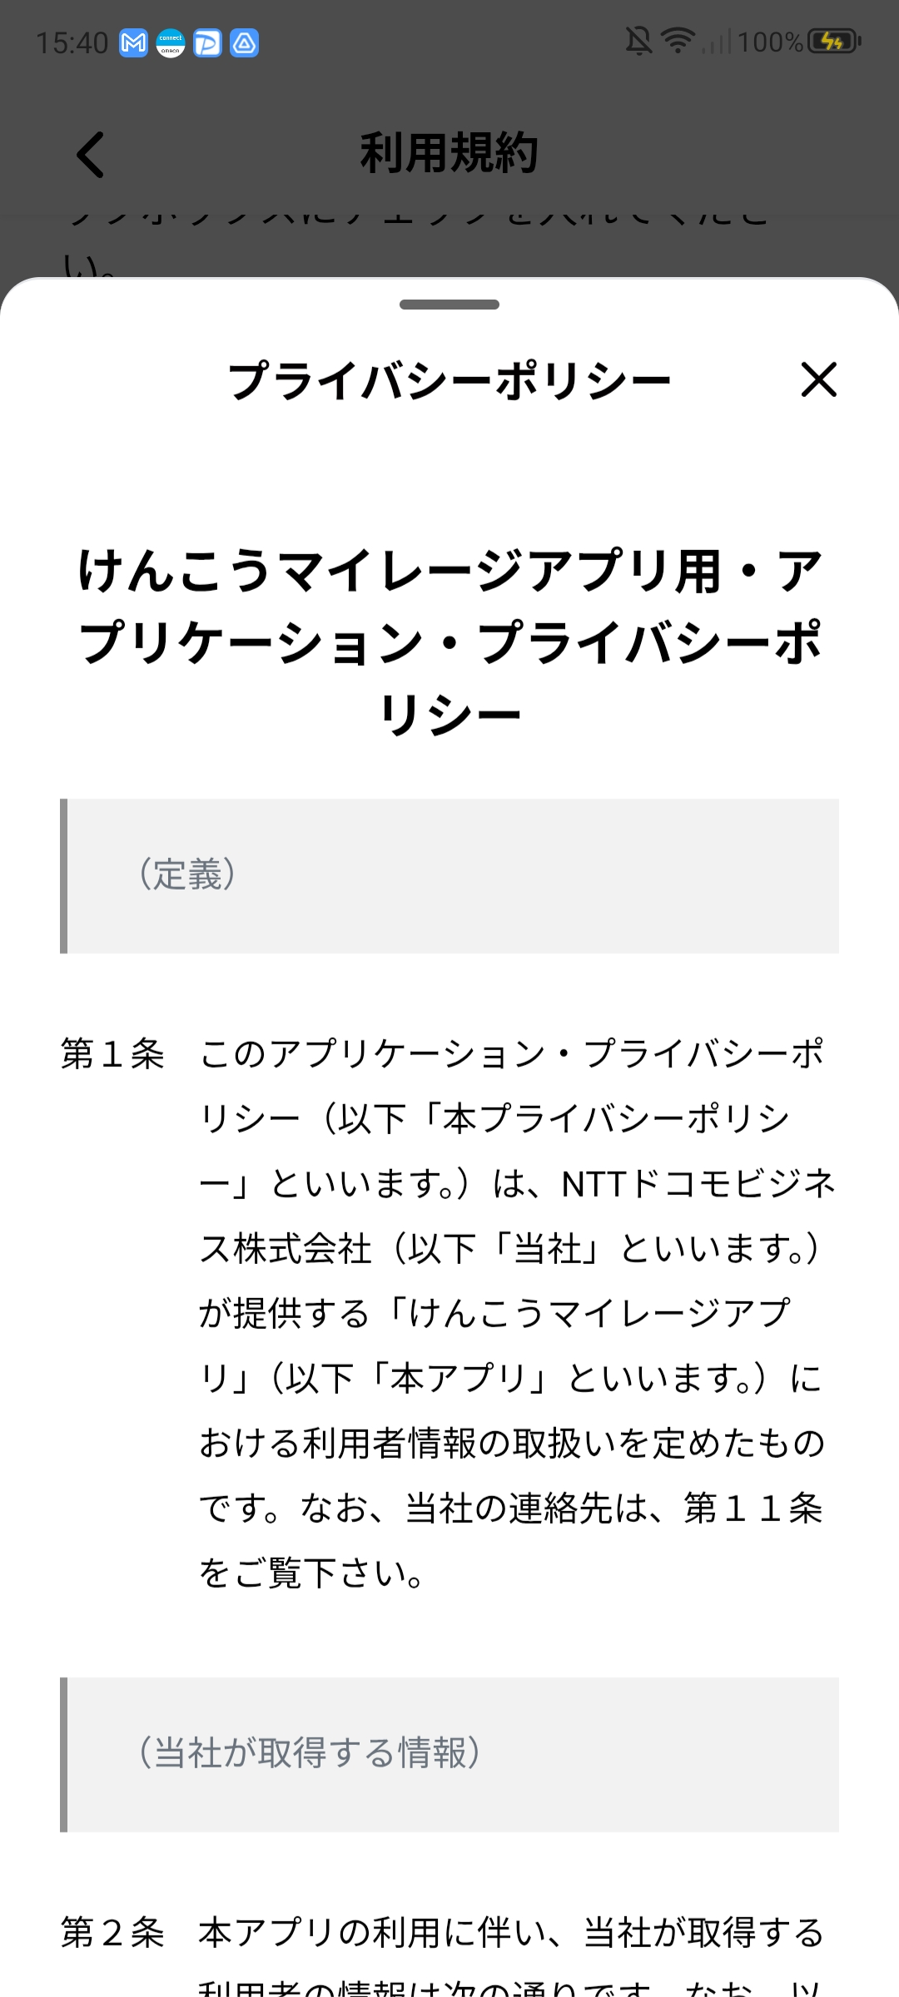
STEP
けんこうマイレージアプリをインストールする
１
「はじめてご利用の方」
を押す
青字部分を押し
利用規約を確認します
「利用規約」を確認後
「閉じる」を押す
「プライバシーポリシー」を確認後
「閉じる」を押す

Slide 6
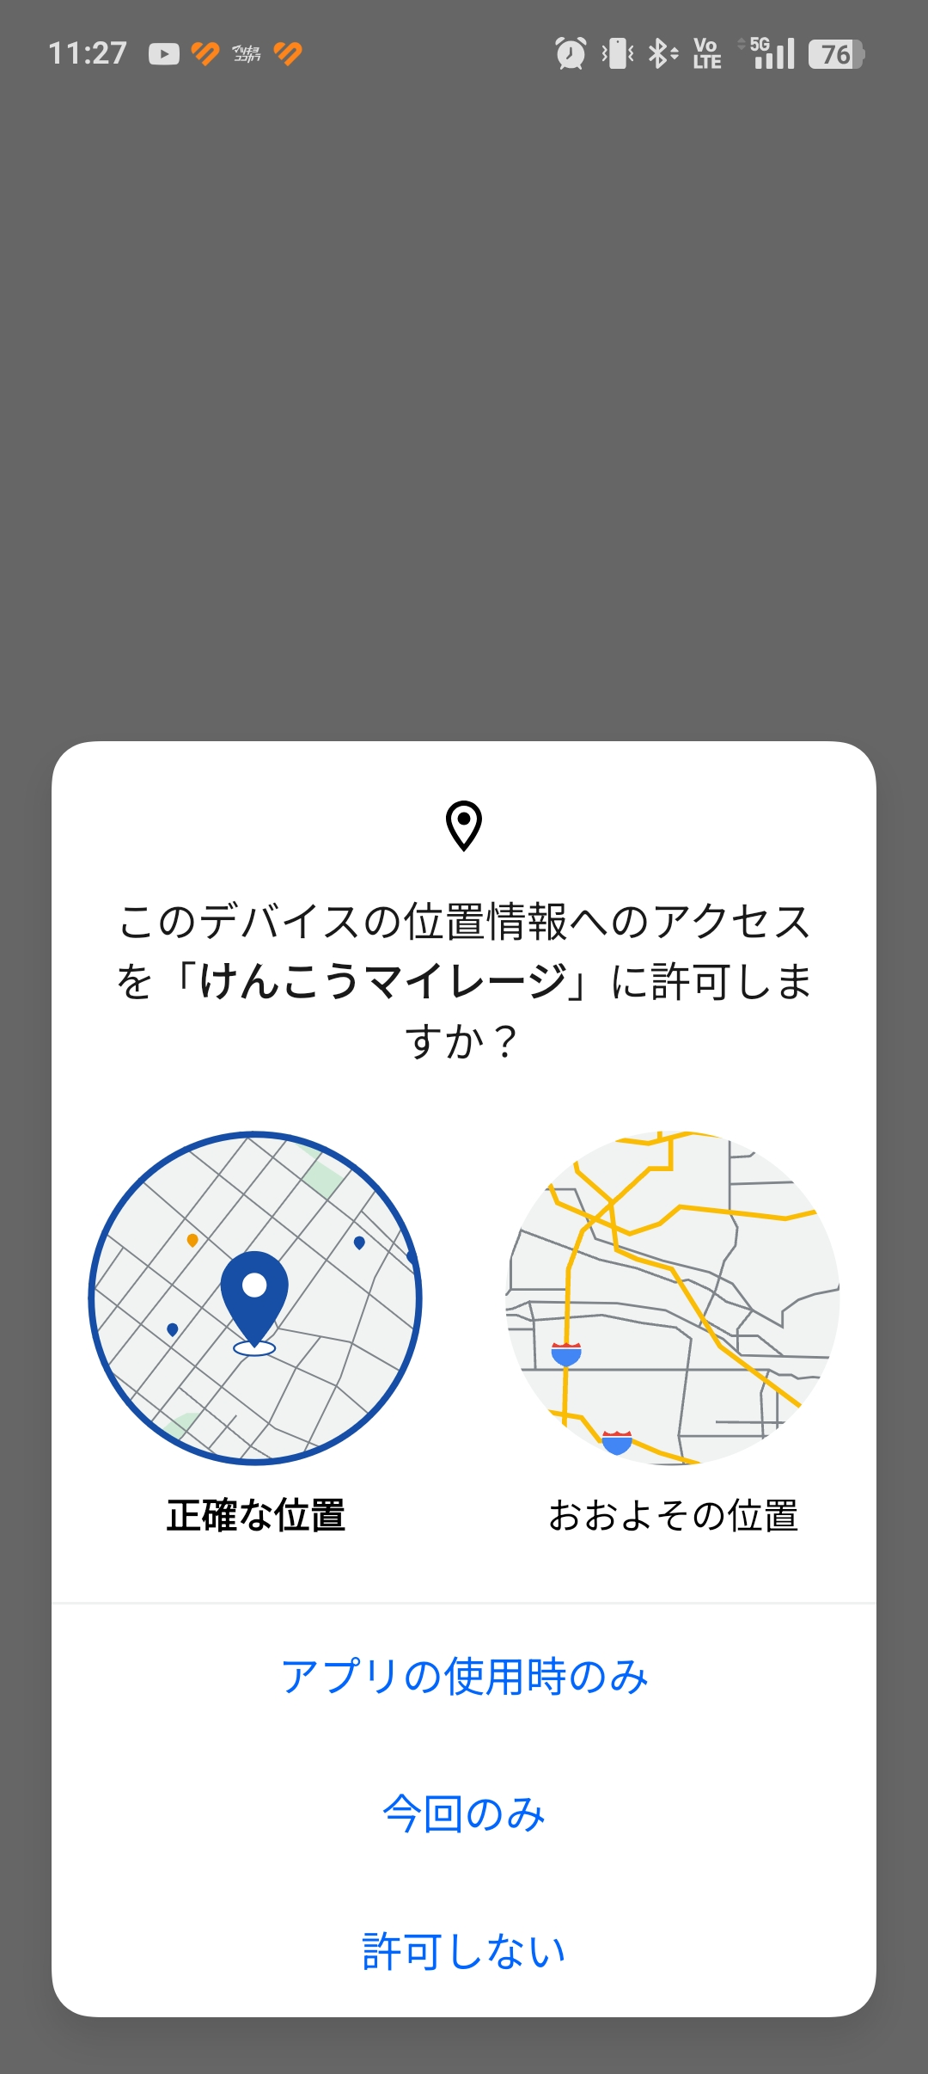
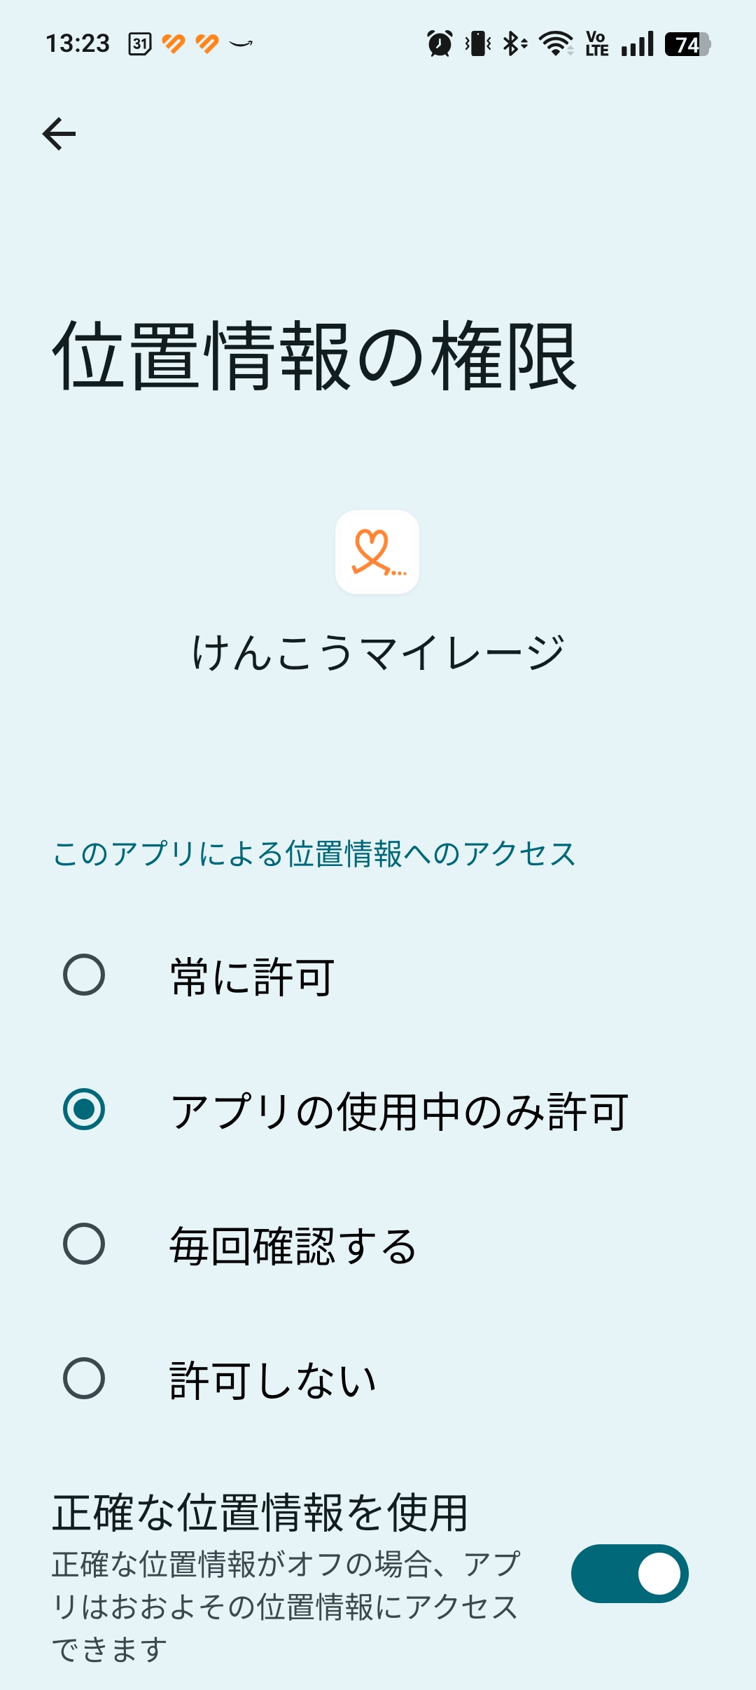
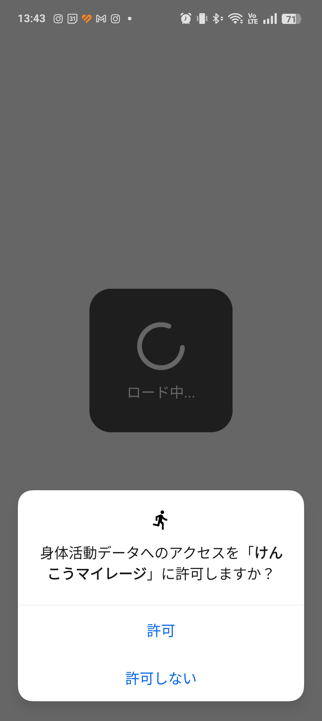
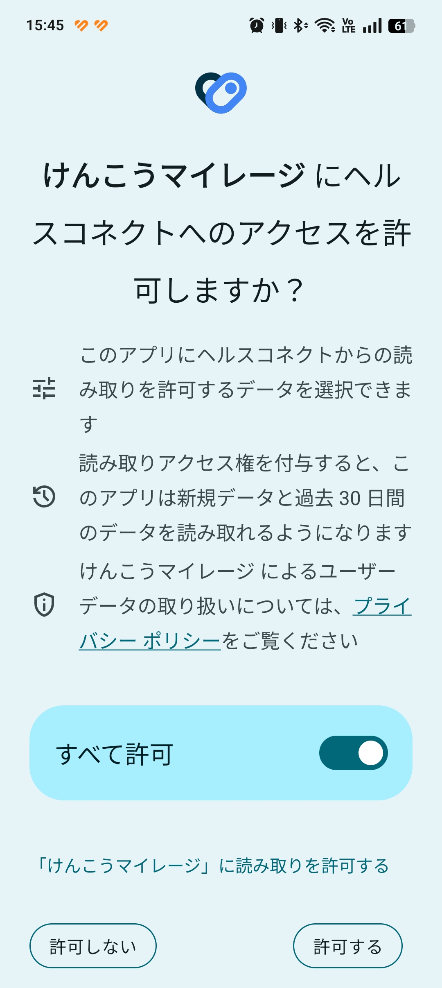
STEP
けんこうマイレージアプリをインストールする
１
お使いのAndroidバージョンにより、画面遷移や表示が異なる場合があります。
❸
❶
❶
❷
許可
❷
「正確な位置」を選択し
「アプリの使用時のみ」 を押す
❶「アプリ使用中のみ許可」
を選択
「許可」を押す
❶「すべて許可」をオンにする
❷「正確な位置情報を使用」を
オンにする
❷「許可する」を押す
❸矢印で戻る

Slide 7
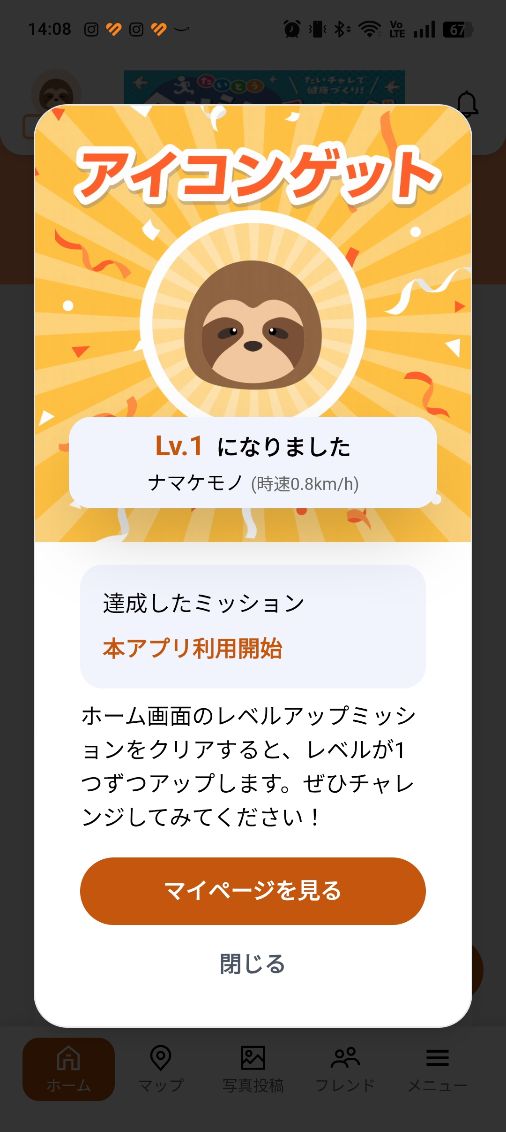
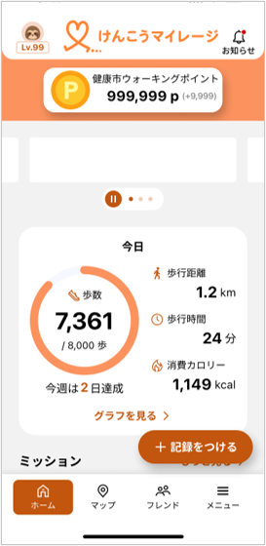
STEP
けんこうマイレージアプリをインストールする
１
「閉じる」を押す
利用スタート

Slide 8
ヘルスコネクトをインストールする
8

Slide 9
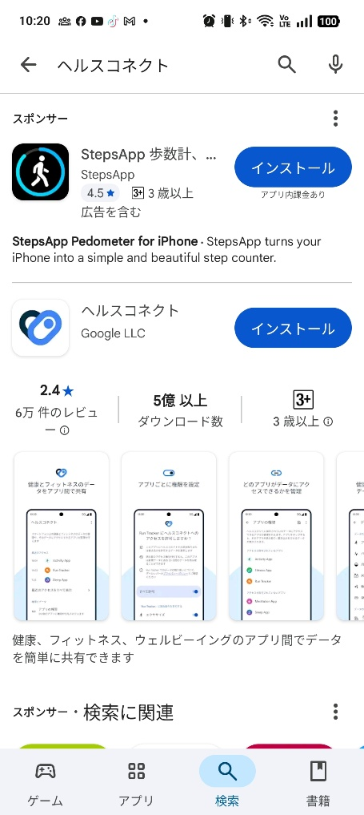
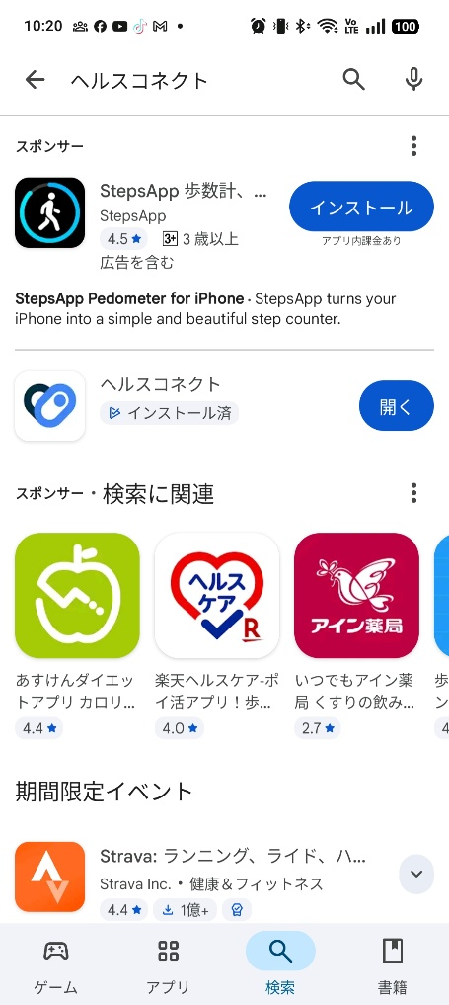
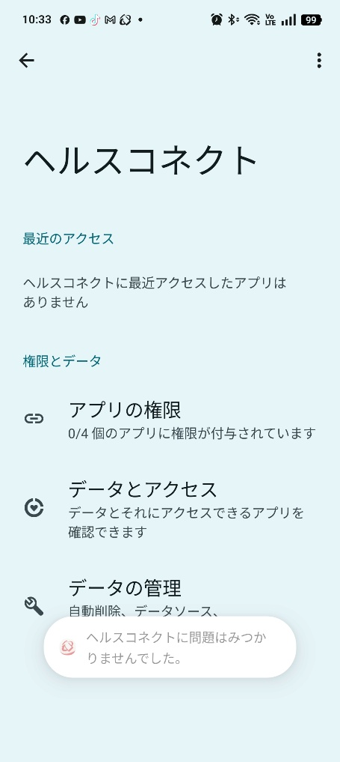
STEP
ヘルスコネクトをインストールする
2
Android OS14以上をお使いの方は端末にインストールされています。
ヘルスコネクトをインストール
開く
矢印で戻り閉じる

Slide 10
Google fitのインストールとヘルスコネクトの同期
10

Slide 11
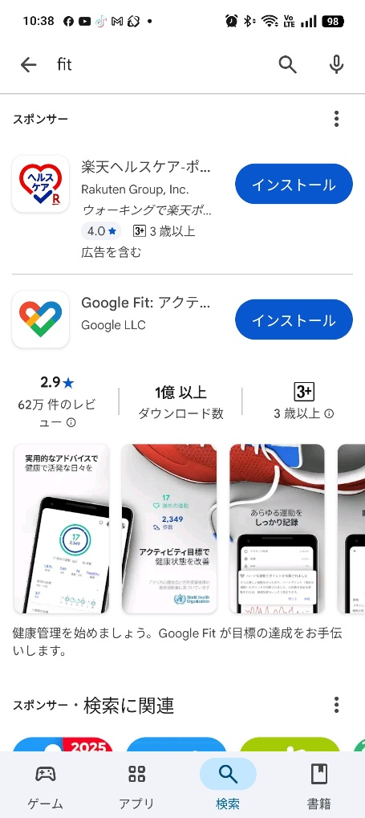
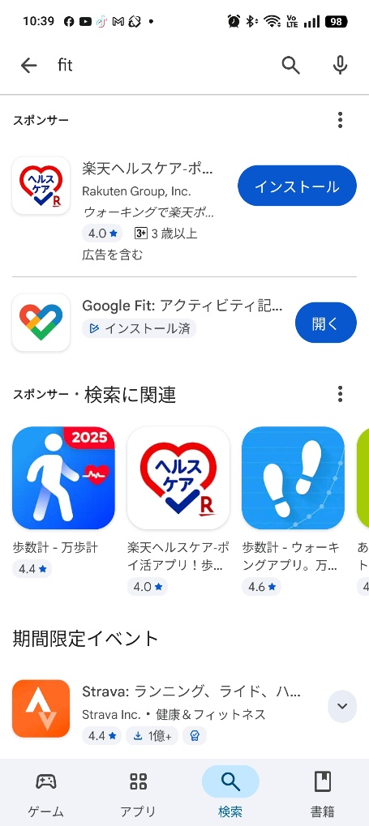
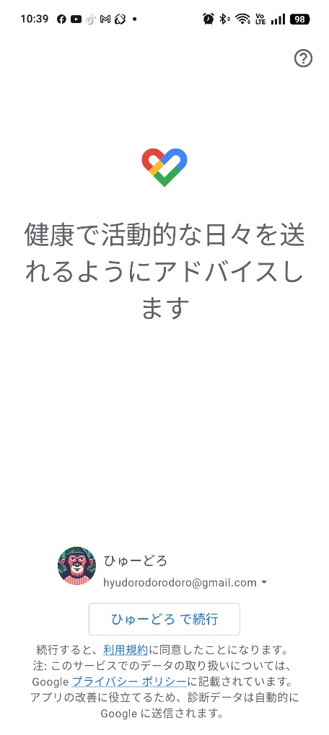
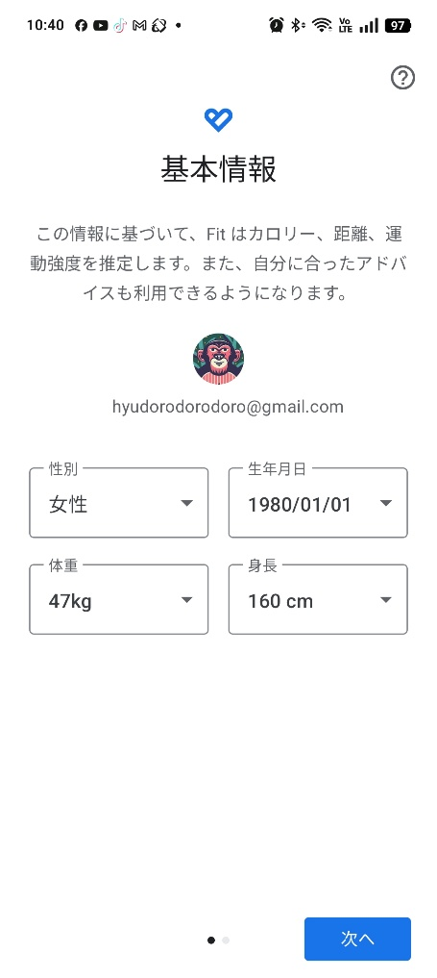
STEP
Google fitのインストールとヘルスコネクトの同期
3
Google Fitから歩数データを取得するため、必ずインストールをお願いします。
❶
（ご自身のアカウント名)で続行
❷
Google Fitアプリをインストール
開く
（ご自身のアカウント名）で続行
① 基本情報を入力
② 次へ

Slide 12
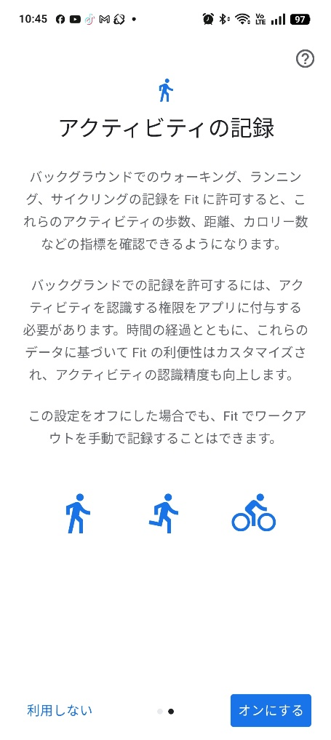
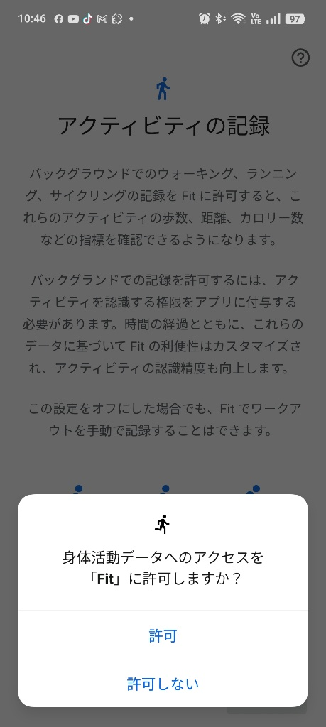
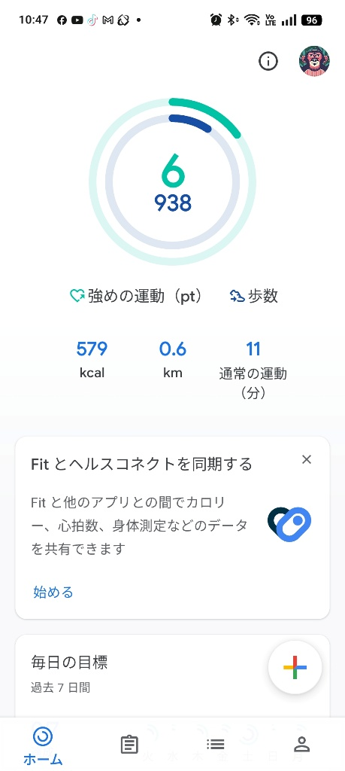
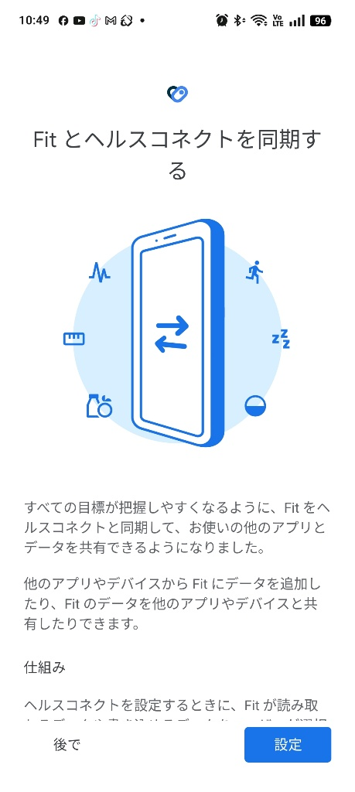
STEP
Google fitのインストールとヘルスコネクトの同期
3
許 可
オンにする
データへのアクセスは
必ず「許可」を押してください
始める
設定

Slide 13
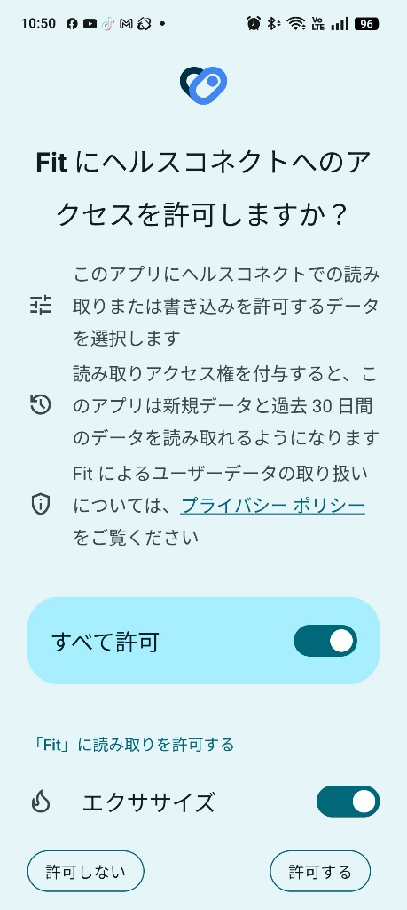
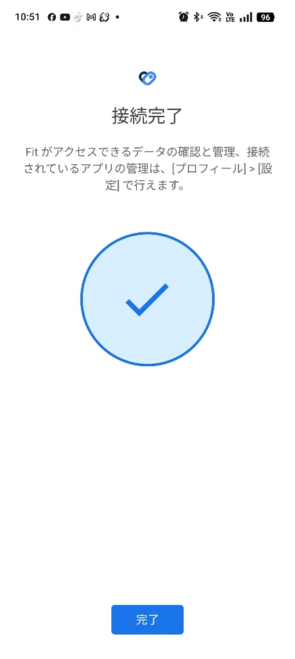
STEP
Google fitのインストールとヘルスコネクトの同期
3
❶
❷
❶「すべて許可」をオンにする
完了
❷「許可する」を押す

Slide 14
データ連携 ～ ヘルスコネクト ～
【アプリ設定前の確認】
・ウェアラブルデバイス（スマートウォッチ）を利用しない場合
❶ご利用の端末にGoogle Fitとヘルスコネクトのアプリがない場合は、事前にインストールしてください。
・ウェアラブルデバイス（スマートウォッチ）を利用する場合
❶ご利用の端末にGoogle Fitとヘルスコネクトのアプリがない場合は、事前にインストールしてください。
❷Google Fitとウェアラブルデバイスを連携してください。
※ウェアラブルデバイスの連携および同期手順はご利用デバイスごとに異なるため、各デバイスメーカーへお問い合わせください。
14

Slide 15
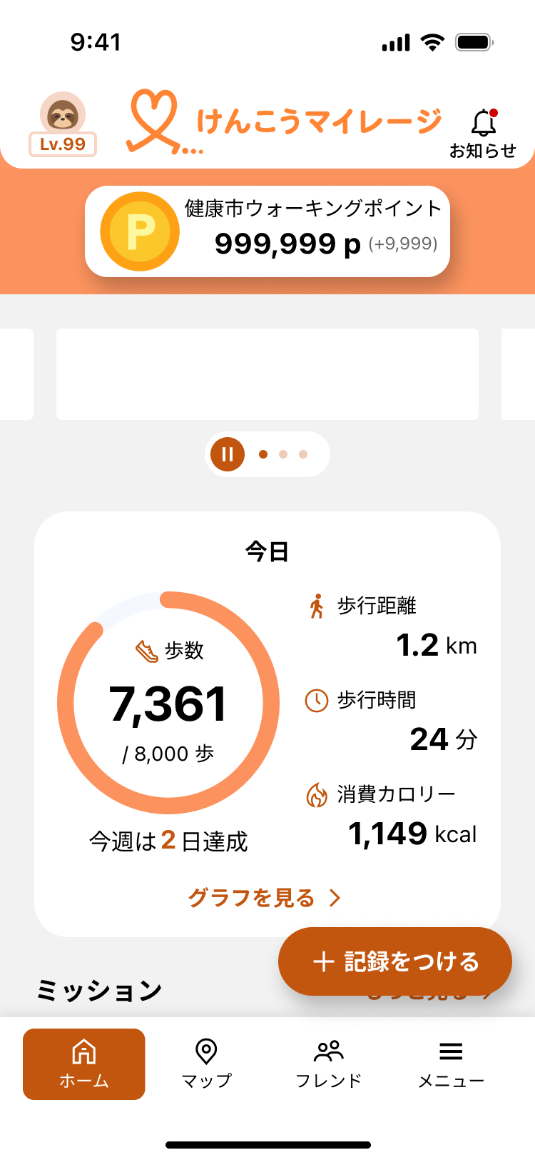
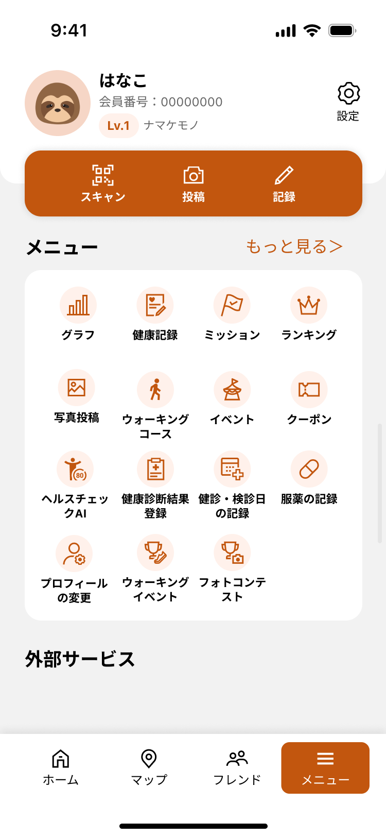
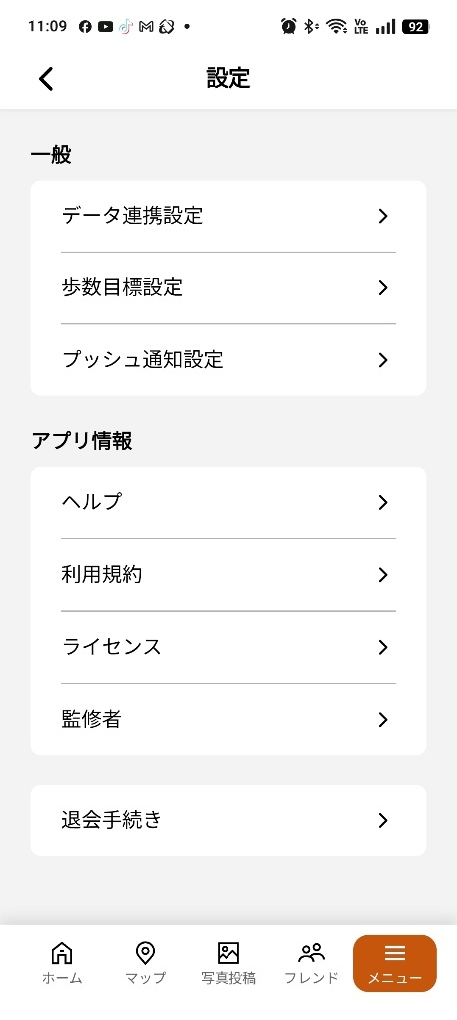
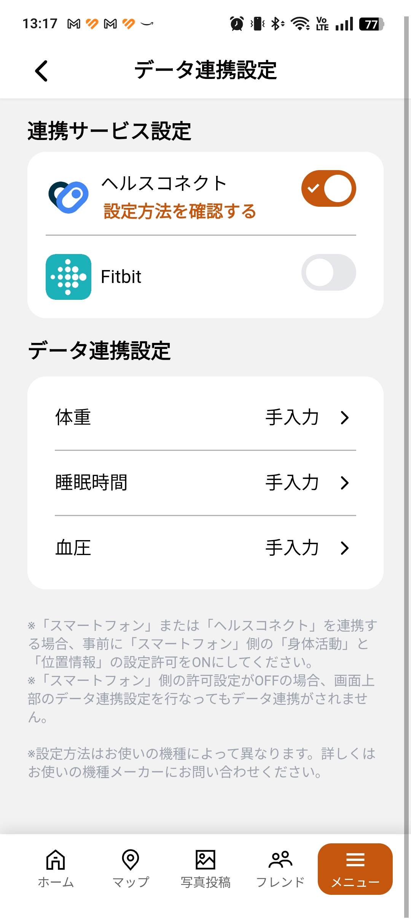
STEP
連携サービス設定を変更する（歩数）
4
「メニュー」 を押す
右上の歯車マークを押す
「データ連携設定」 を押す
「ヘルスコネクト」 をONにする
15

Slide 16
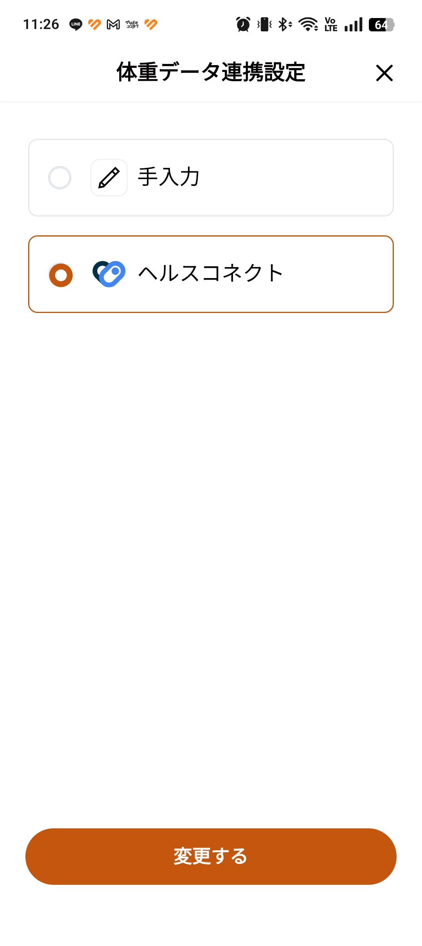
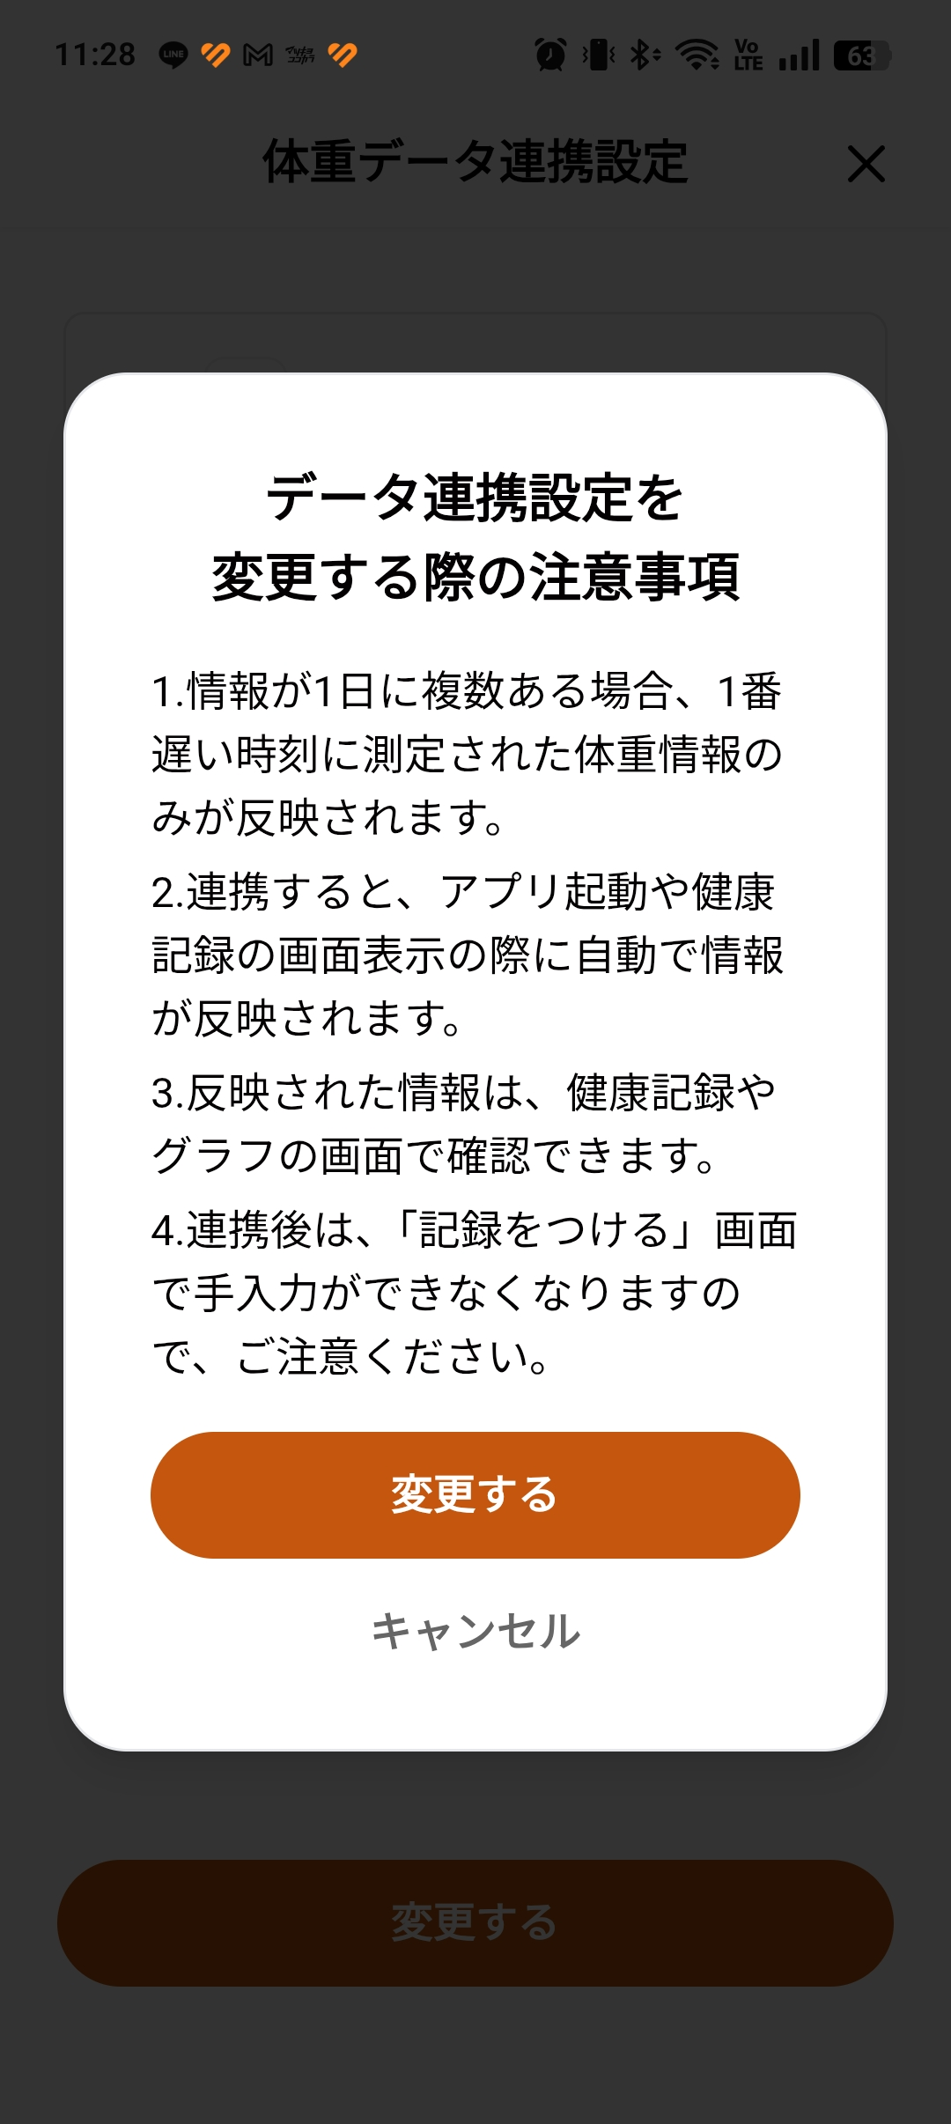
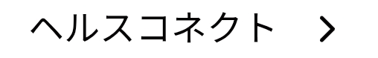
STEP
データ連携設定を変更する（体重）
4
「体重」 を押す
「ヘルスコネクト」 を選択
「変更する」 を押す
注意事項を確認後
「変更する」 を押す
「ヘルスコネクト」
と表示されていれば設定完了

Slide 17
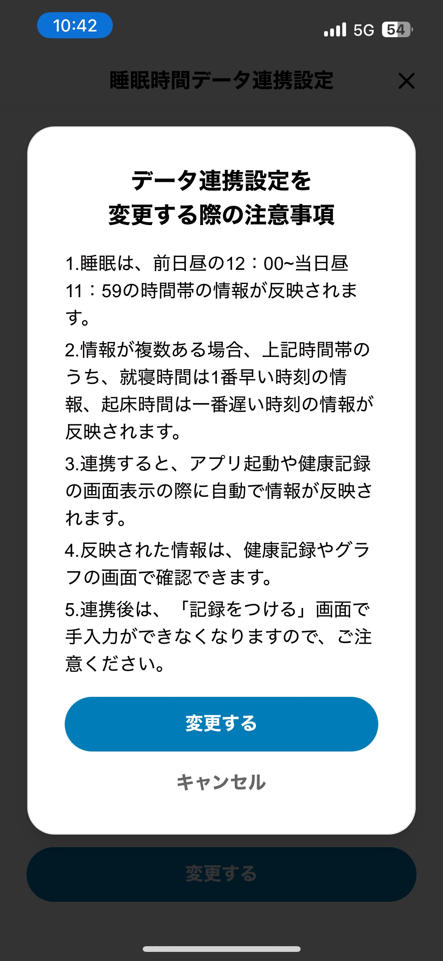

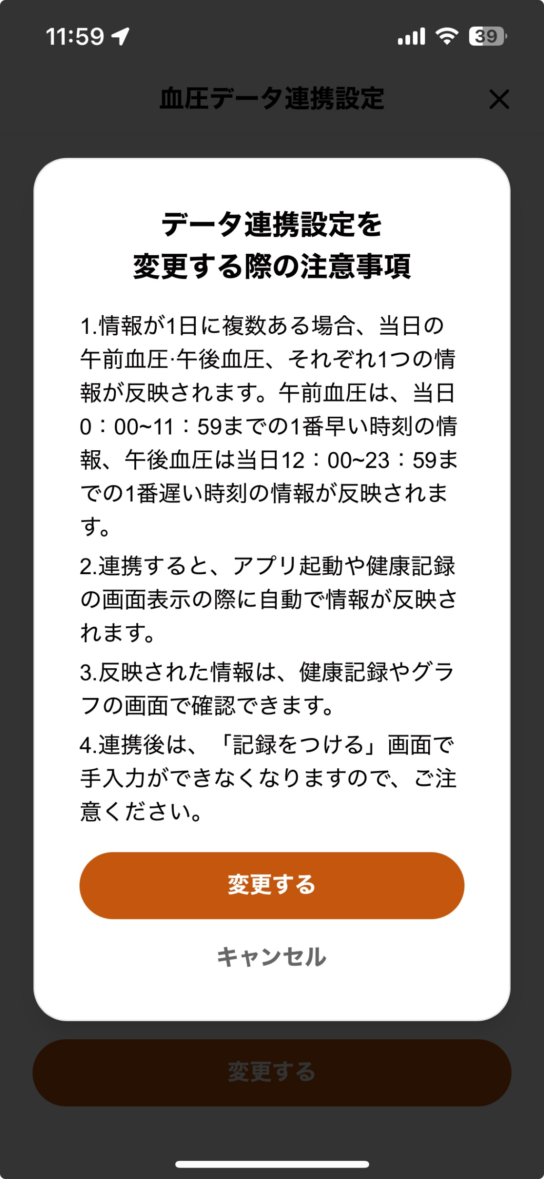
STEP
データ連携設定を変更する（睡眠）
4
「睡眠時間」 を押す
「ヘルスコネクト」 を選択
「変更する」 を押す
注意事項を確認後
「変更する」 を押す
「ヘルスコネクト」
と表示されていれば設定完了

Slide 18
STEP
データ連携設定を変更する（血圧）
4
「血圧」 を押す
「ヘルスコネクト」 を選択
「変更する」 を押す
注意事項を確認後
「変更する」 を押す
「ヘルスコネクト」
と表示されていれば設定完了

Slide 19
データ連携 ～ Fitbit ～
【アプリ設定前の確認】
❶お手元の端末にFitbitアプリがない場合は、事前にインストールしてください。
❷FitbitとFitbit（ウェアラブル端末）を連携してください。
※ウェアラブルデバイスの連携および同期手順はご利用デバイスごとに異なるため、各デバイスメーカーへお問い合わせください。
19

Slide 20
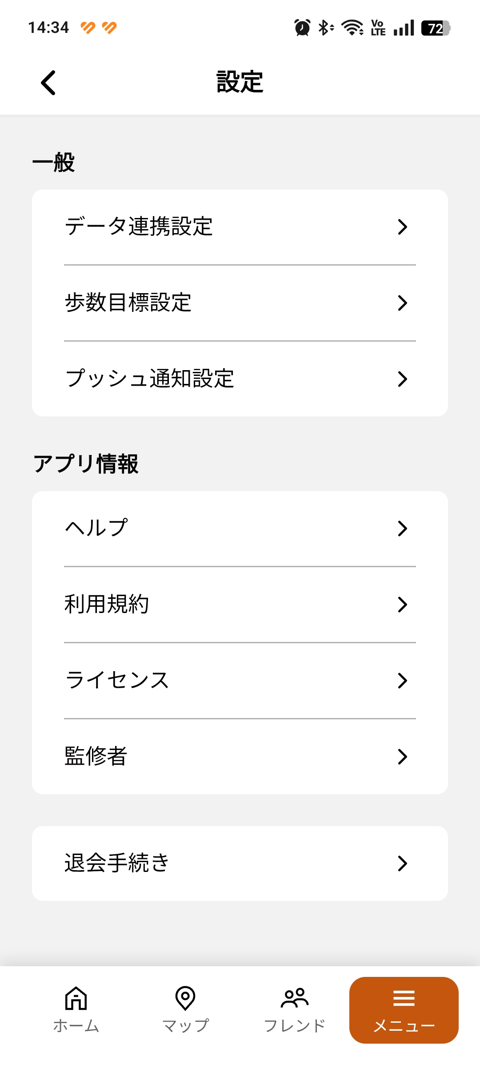
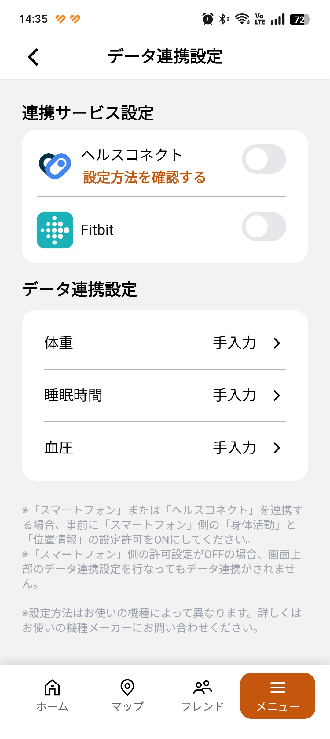
STEP
Fitbit連携
4
～Fitbitへ変更～
「メニュー」 を押す
右上の歯車マークを押す
「データ連携設定」 を押す
「Fitbit」 をONにする

Slide 21
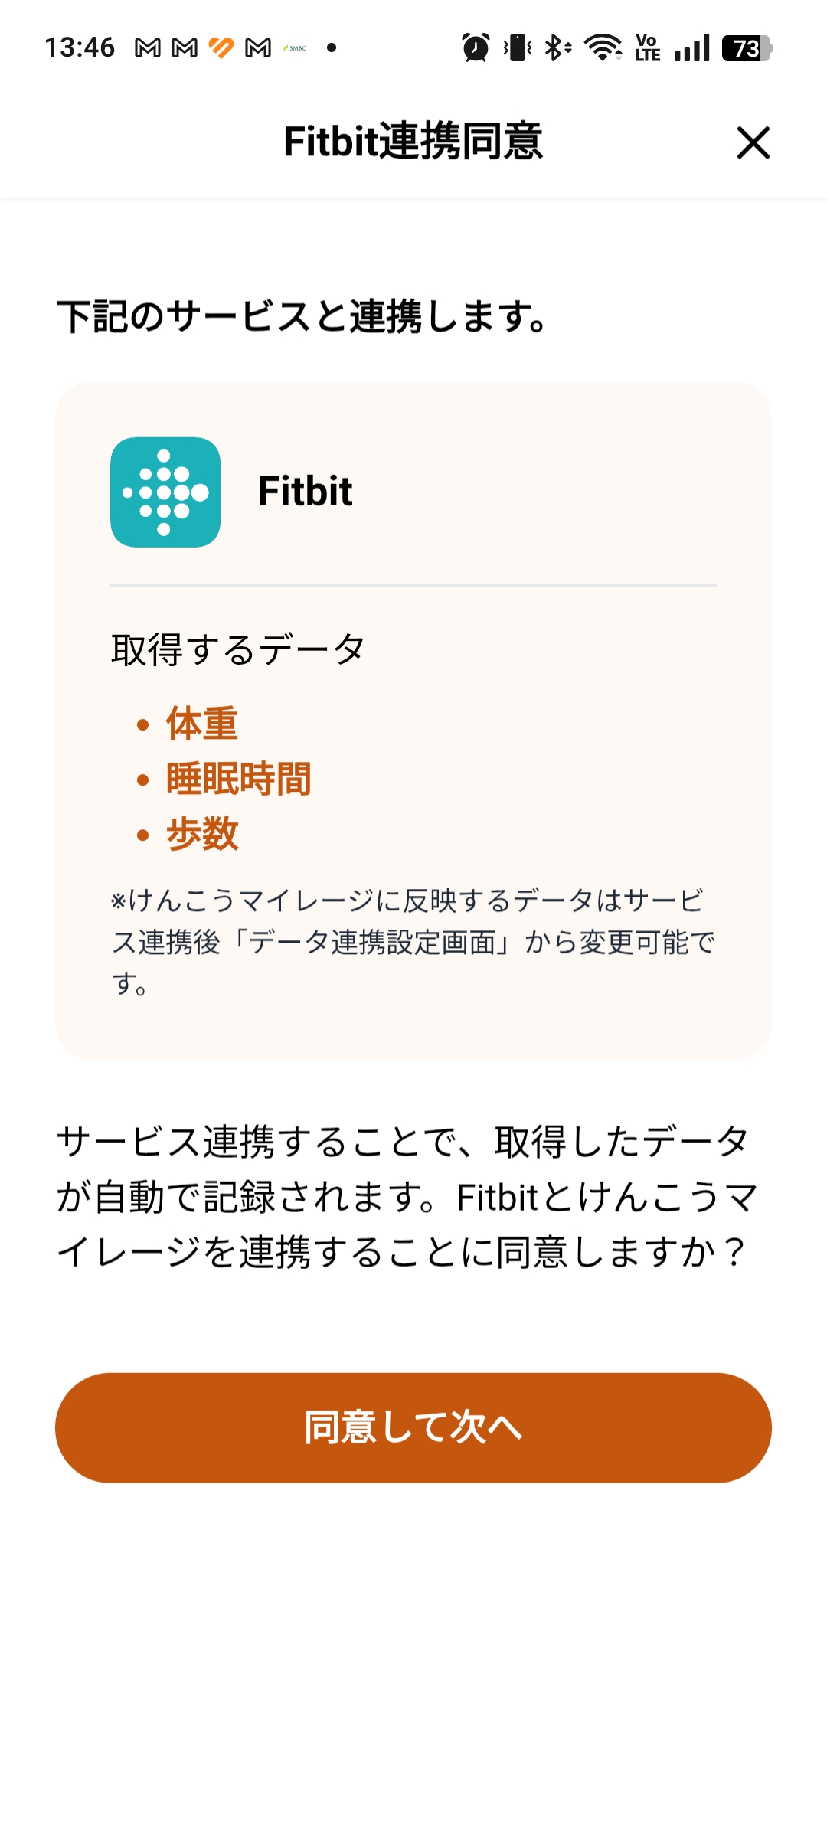
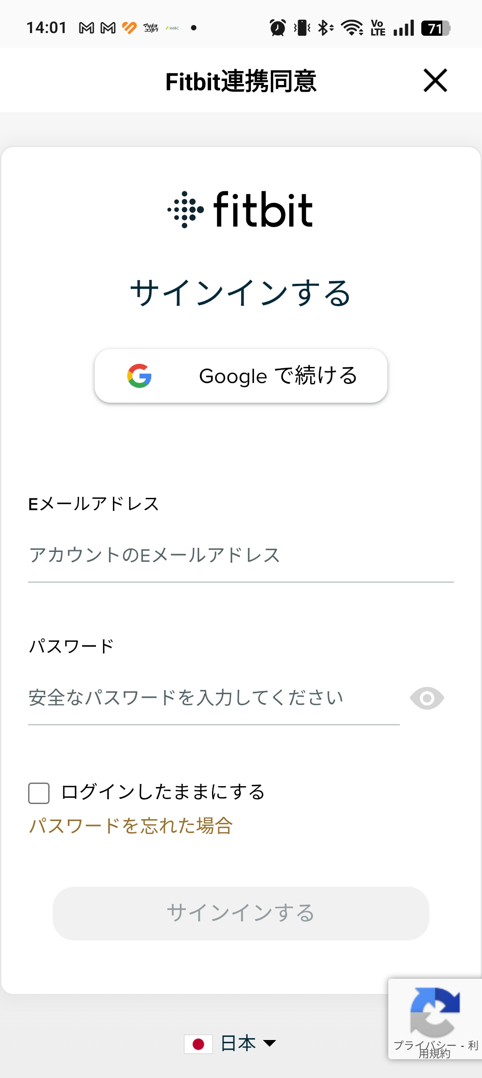
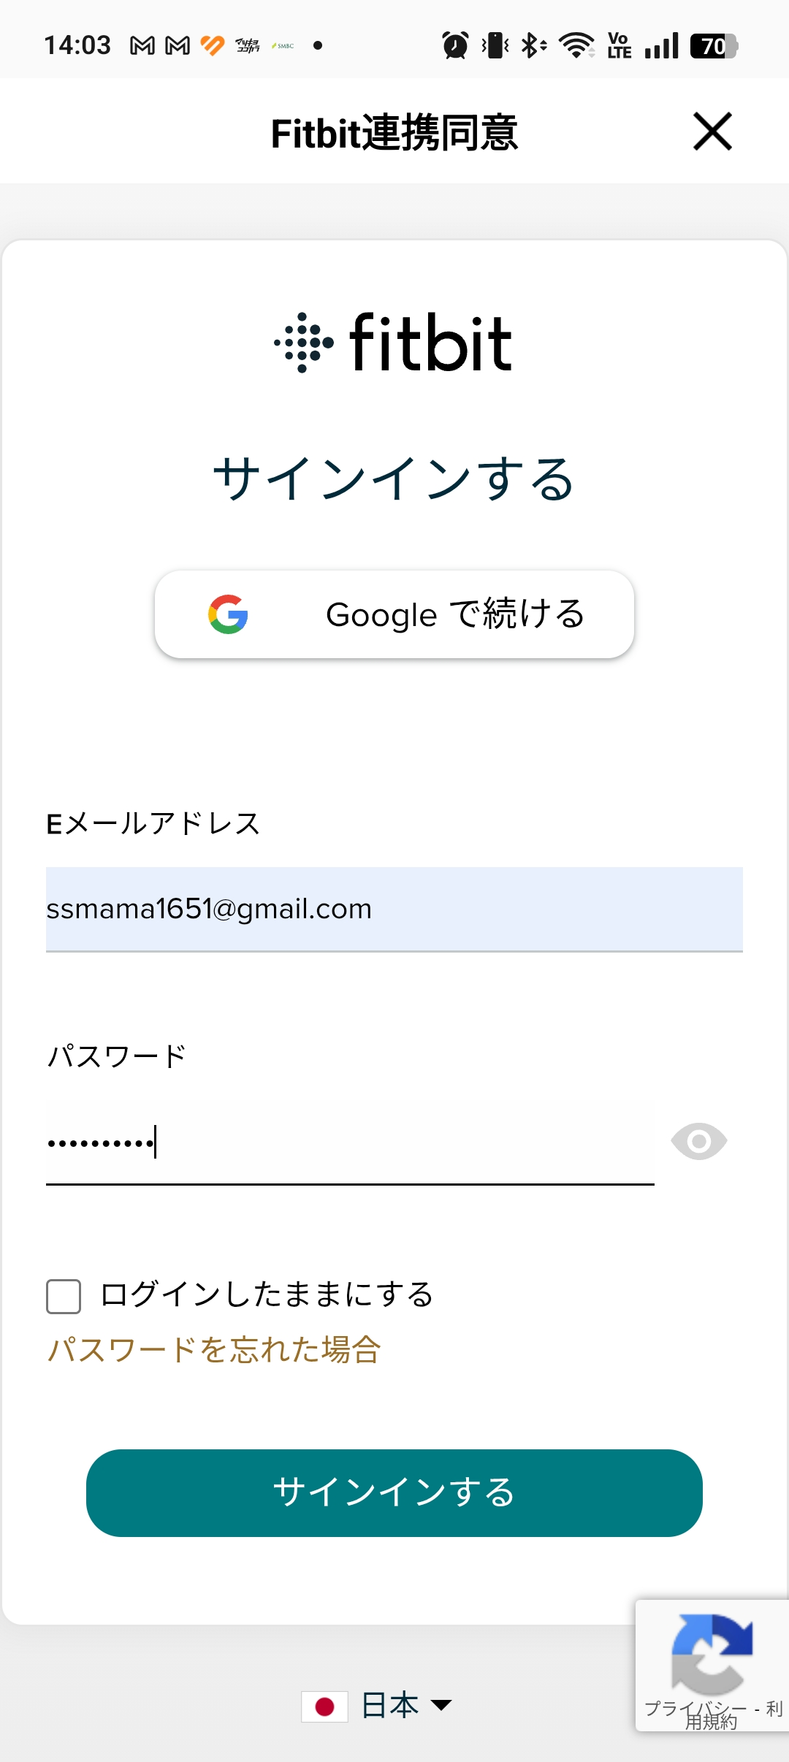
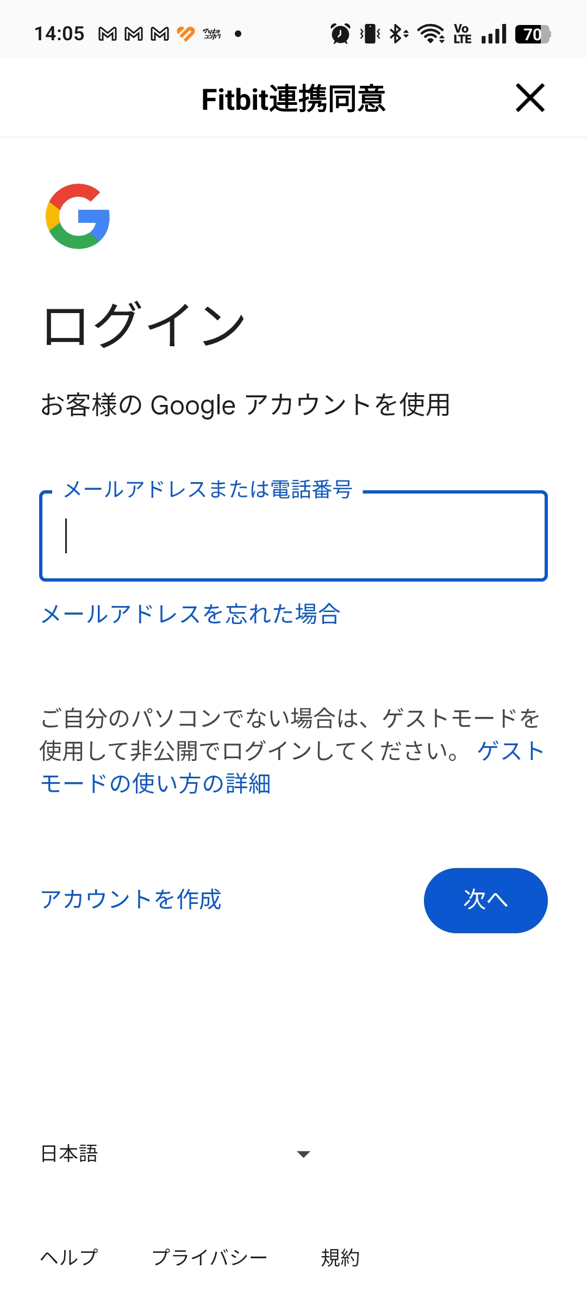
STEP
Fitbit連携
4
～Fitbitへ変更～
❶
❷
「同意して次へ」を押す
「Fitbit」の場合
体重・睡眠時間の設定が可能
❶「Google で続ける」または、❷「Fitbitアカウント」でログイン
❷Fitbitアカウントの方
→「サインインする」を押し
22ページ★へ
❶Googleアカウントの方
→メールアドレスを入力し
「次へ」を押す

Slide 22
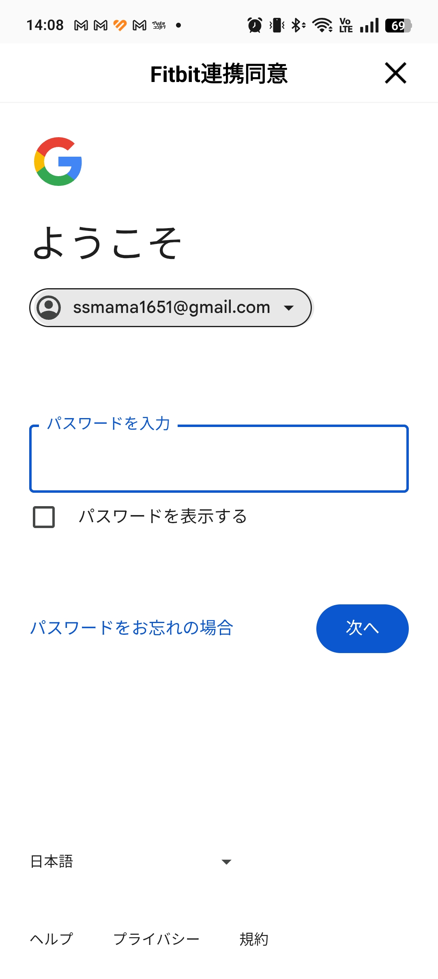
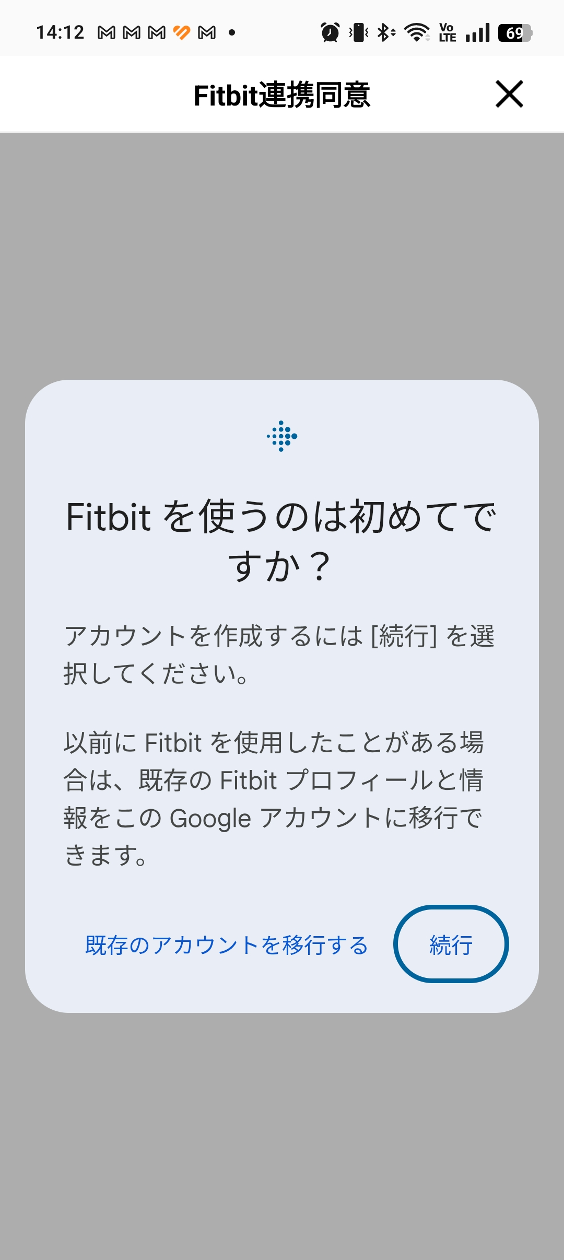
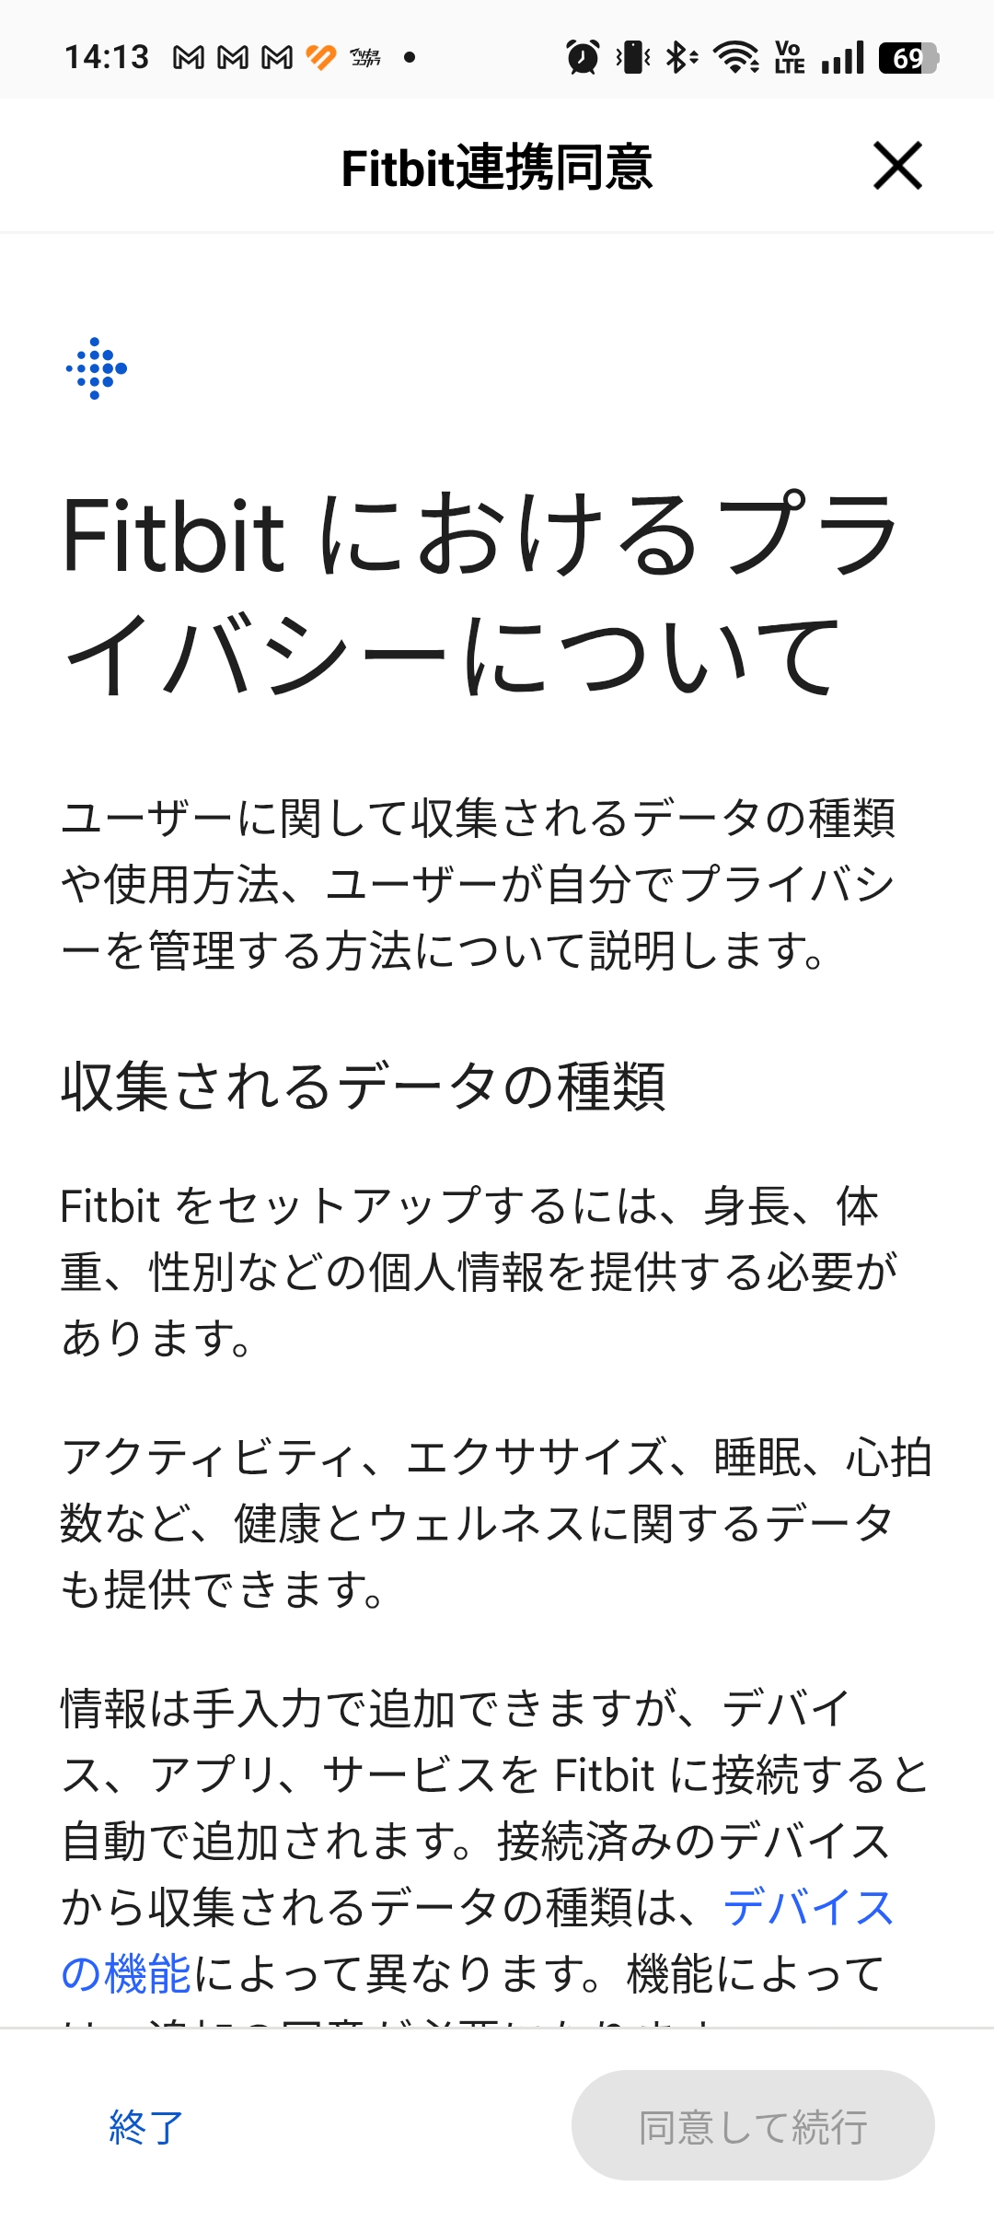
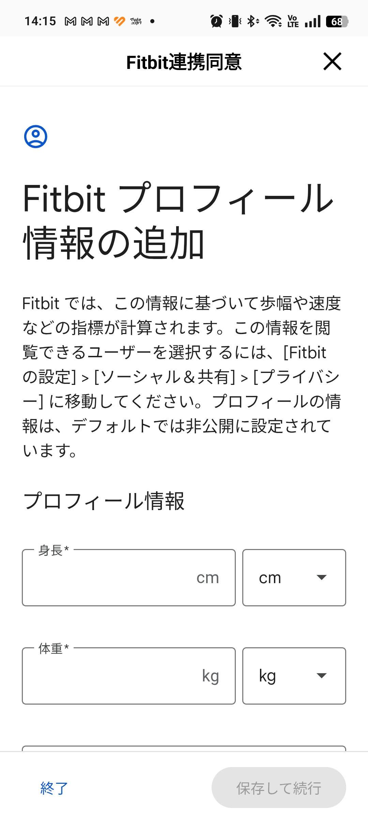
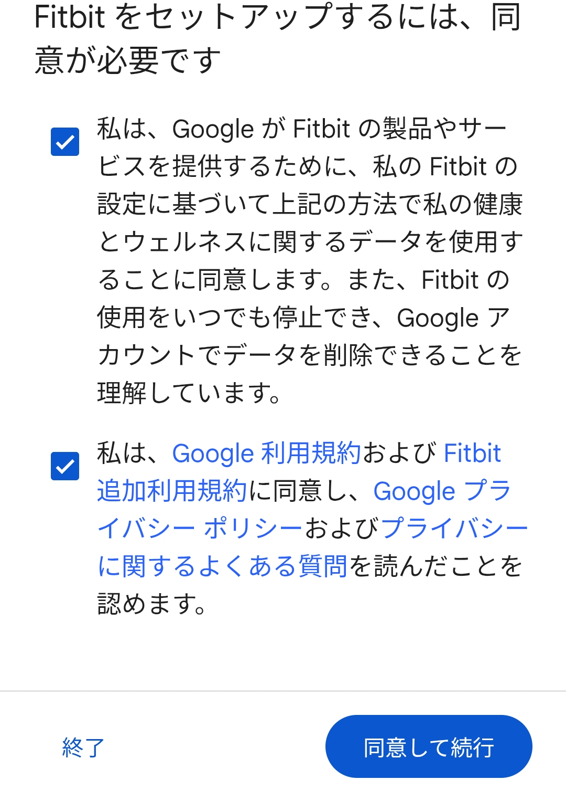
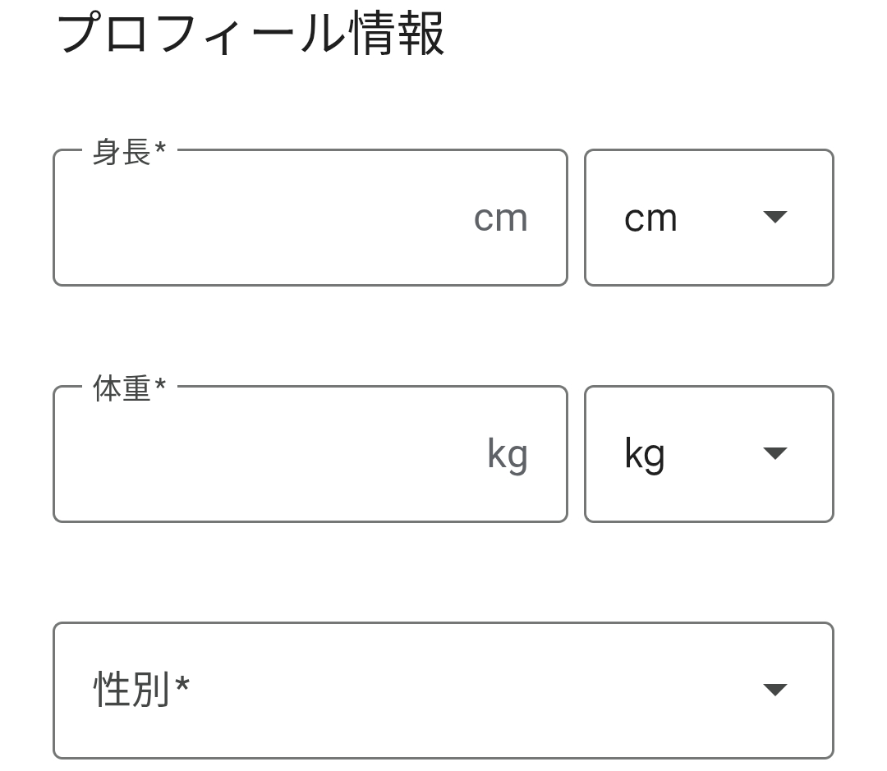
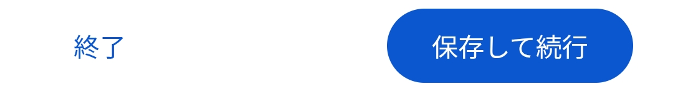
STEP
Fitbit連携
4
～Fitbitへ変更～
パスワードを入力し
「次へ」を押す
「続行」を押す
プライバシーポリシーを確認しチェックボックスにチェックを入れ「同意して続行」を押す
身長・体重を入力し
性別を選択後「同意して続行」を押す

Slide 23
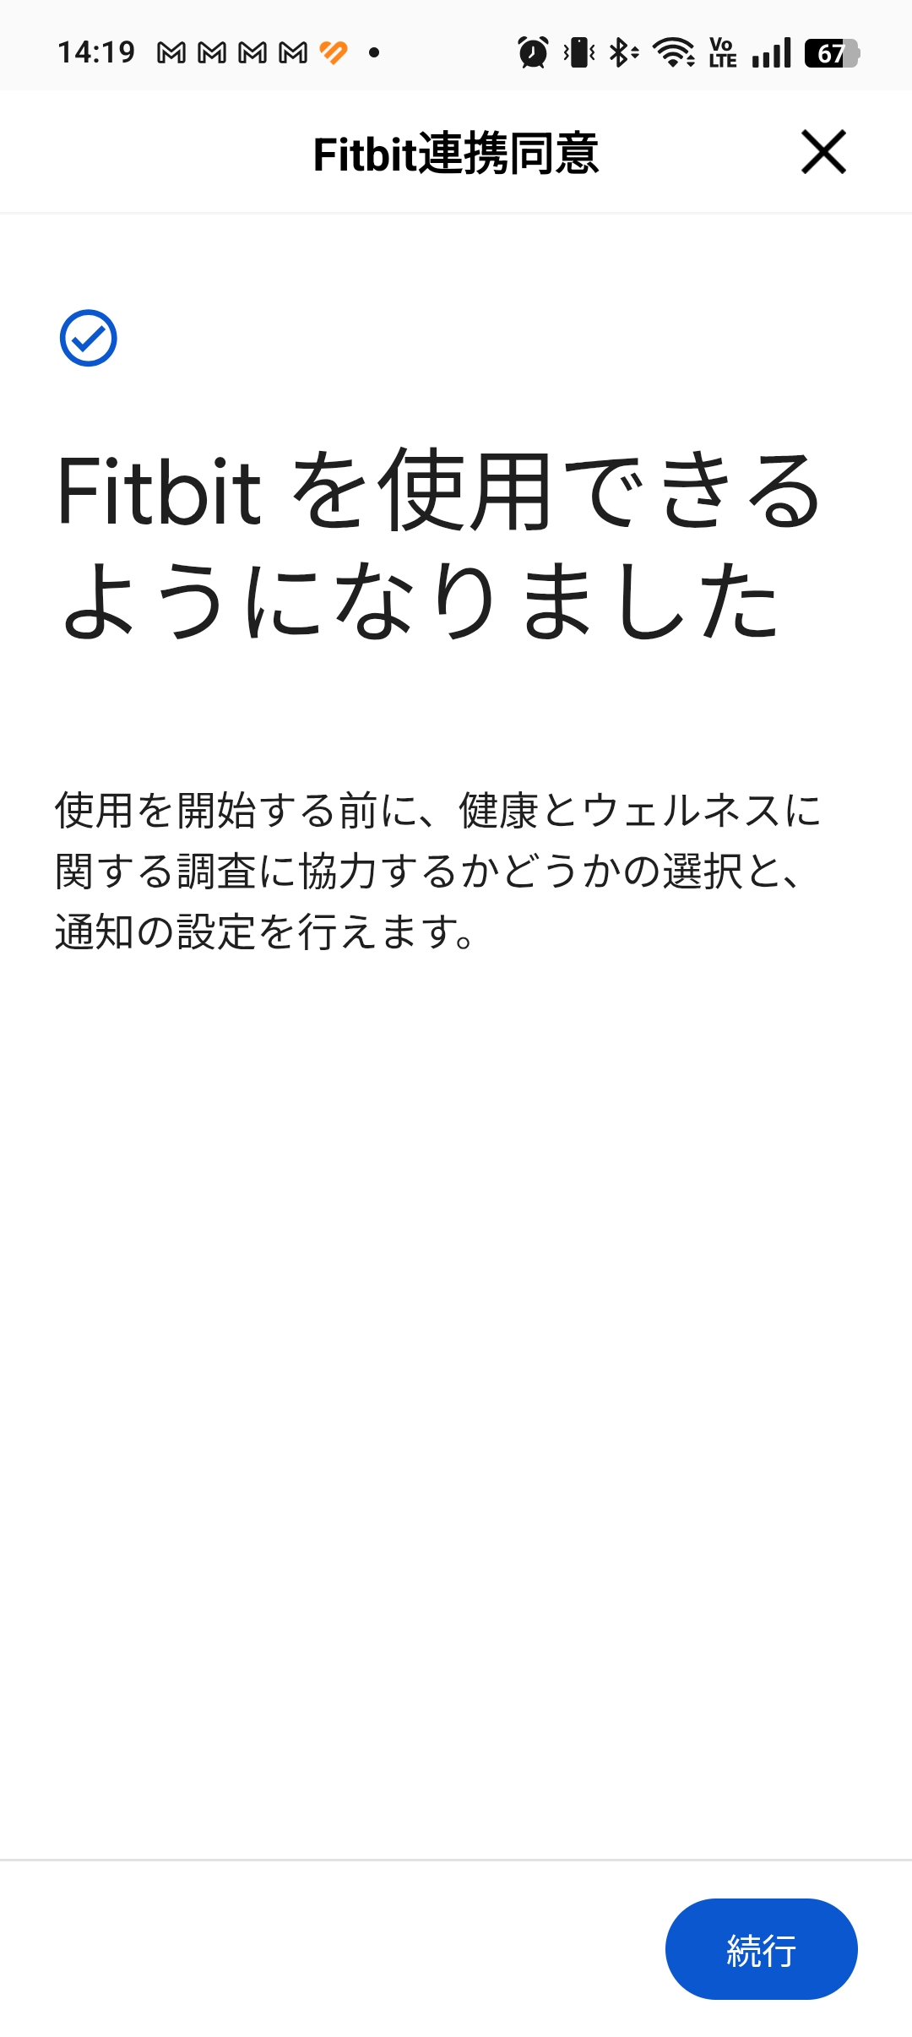
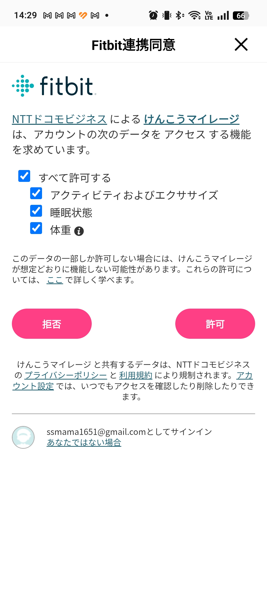
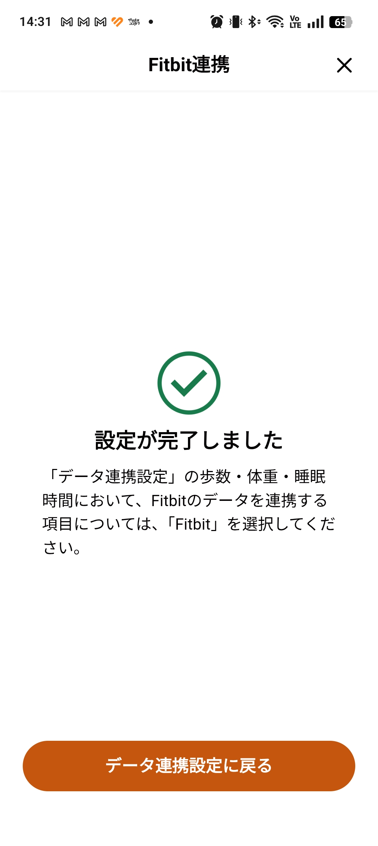
STEP
Fitbit連携
4
～Fitbitへ変更～
★
「続行」を押す
「パスワード」を入力し
「次へ」を押す
「すべて許可する」にチェック
を入れ 「許可」を押す
「データ連携設定に戻る」 を押す

Slide 24
【設定が完了しても歩数が連携されない場合】
次の１～４の設定を確認します
1、端末の設定→身体活動の権限の許可
2、端末の設定→使用状況のアクセス許可
3、Google Fitとヘルスコネクトの同期
4、けんこうマイレージのデータ連携設定

Slide 25






STEP
1、歩数が連携されないときの確認方法
5
スマートフォンの設定
（歯車マーク）を押す
アプリ
アプリ管理
アプリの権限
健康マイレージを選択

Slide 26


端末の設定→身体活動の権限の許可
身体活動
「許可する」が
選択されていることを確認

Slide 27

STEP
2、歩数が連携されないときの確認方法
5
端末の設定→使用状況のアクセス許可
スマートフォンの設定
（歯車マーク）を押す
アプリ
特別なアプリへのアクセス
使用状況へのアクセス

Slide 28



端末の設定→使用状況のアクセス許可
「使用状況へのアクセスを許可」が
オンになっていることを確認
「使用状況へのアクセスを許可」が
オンになっていることを確認
「けんこうマイレージ」
「ヘルスコネクト」
を押す

Slide 29




STEP
3、歩数が連携されないときの確認方法
5
Google Fitとヘルスコネクトの同期
Google Fitアプリにログイン
を押す
を押す
「Fitとヘルスコネクトを同期する」
がオンになっている
ことを確認

Slide 30
STEP
4、歩数が連携されないときの確認方法
5
けんこうマイレージのデータ連携設定
けんこうマイレージアプリに
ログイン
メニュー
を押す
データ連携設定を押す
ヘルスコネクトが
オンになっていることを確認

